Slide 1
Distribuciones DISCRETAS de Probabilidad
M. En C. Paul Ramírez De la Cruz
v2.6 202103

Slide 2
Distribución bernoulli

Slide 3
Distribución Bernoulli
En un ensayo de un experimento, suponga que hay sólo dos resultados posibles, E y F = E’
Sean
p = P(E)
q = P(F) = P(E’) = 1 – p

Slide 4
Distribución Bernoulli
Definamos la variable aleatoria X del siguiente modo:
X = 0 si ocurre F=E’ y
X = 1 si ocurre E

Slide 5

Distribución Bernoulli
Entonces se dice que X sigue la distribución de probabilidad de Bernoulli con parámetro p, o bien que X es una variable aleatoria Bernoulli con parámetro p, lo cual se representa como

Slide 6
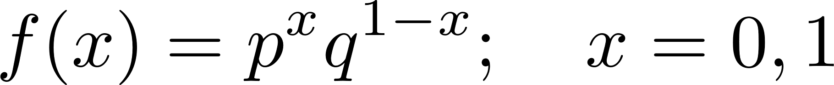
Distribución Bernoulli
Si X ~ Ber(p), entonces la función de masa de probabilidad (fmp) de X es
o sea

Slide 7
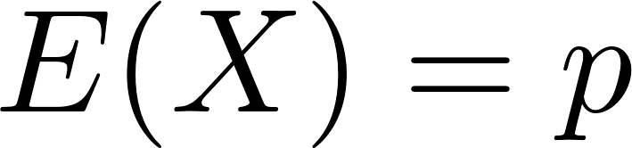

Distribución Bernoulli
Si X es una variable aleatoria Bernoulli, entonces se puede demostrar que su valor esperado y varianza están dados, respectivamente, por:
y
Notes:
LMA 2018 02 26

Slide 8
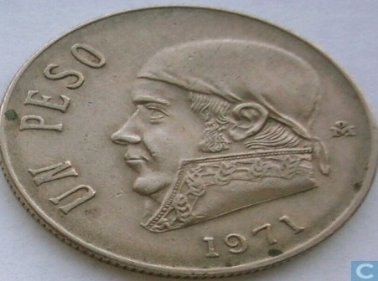
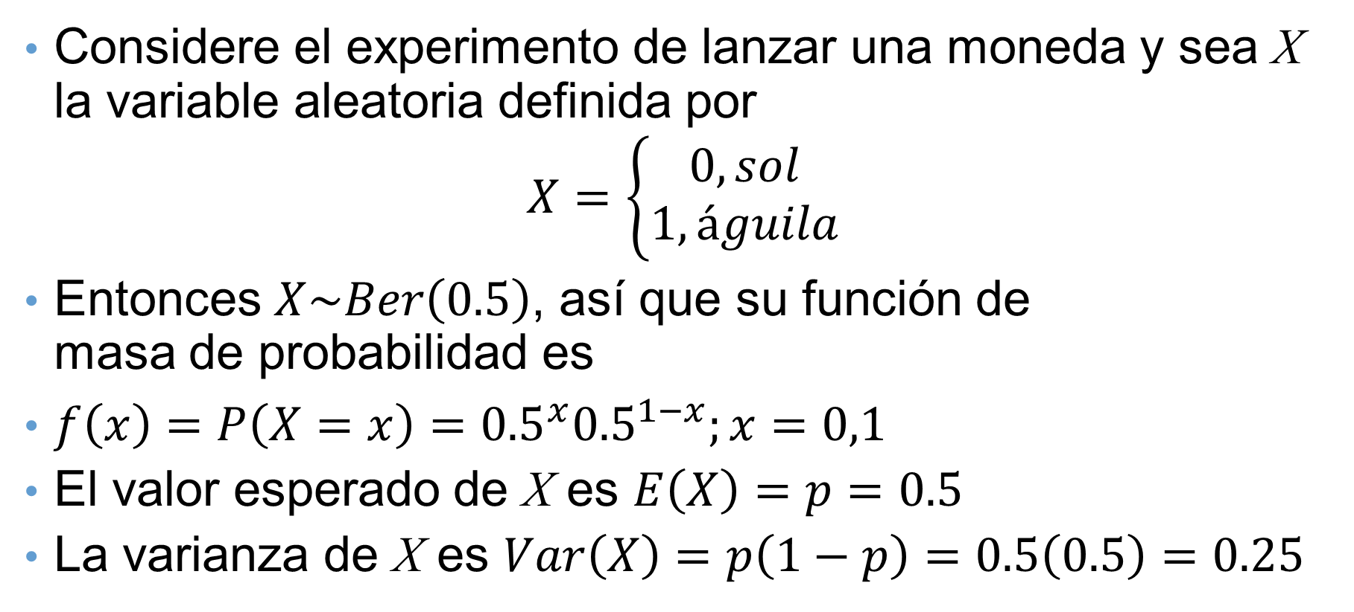
Ejemplo
Considere el experimento de lanzar una moneda y sea X la variable aleatoria definida por
$$X=\left\{\begin{matrix}0, sol \\ 1, águila\end{matrix}\right.$$
Entonces $X\sim Ber\left(0.5\right)$, así que su función de masa de probabilidad es
$f\left(x\right)=P\left(X=x\right)={0.5}^{x}{0.5}^{1−x};x=0,1$
El valor esperado de X es $E\left(X\right)=p=0.5$
La varianza de X es $Var\left(X\right)=p\left(1−p\right)=0.5\left(0.5\right)=0.25$
Notes:
IE 2018 04 04

Slide 9

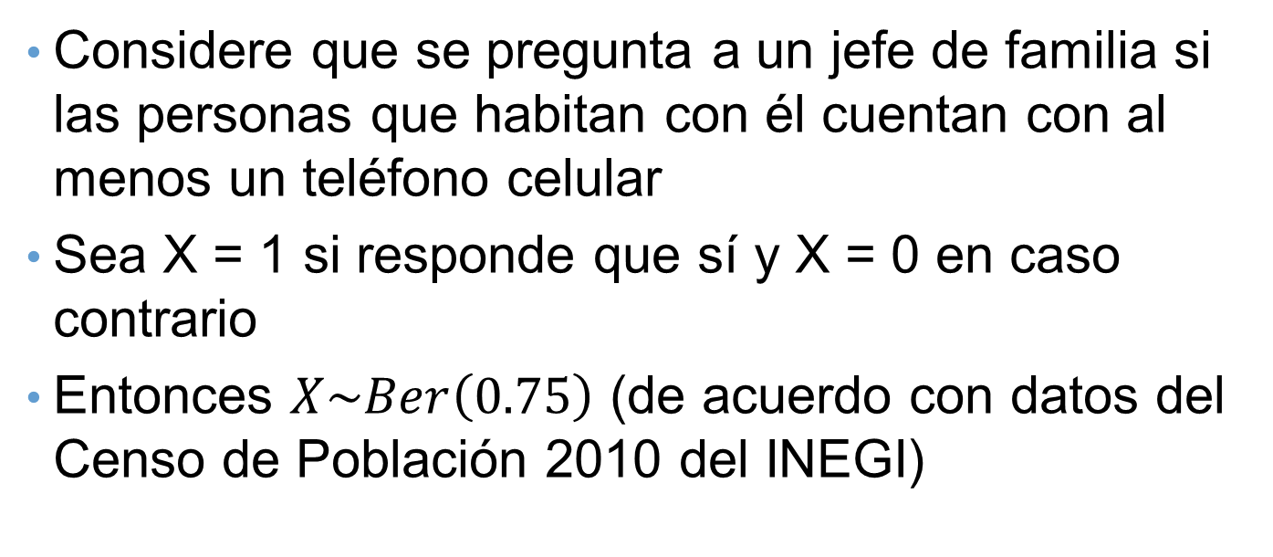
Ejemplo
Considere que se pregunta a un jefe de familia si las personas que habitan con él cuentan con al menos un teléfono celular
Sea X = 1 si responde que sí y X = 0 en caso contrario
Entonces $X\sim Ber\left(0.75\right)$ (de acuerdo con datos del Censo de Población 2010 del INEGI)

Slide 10
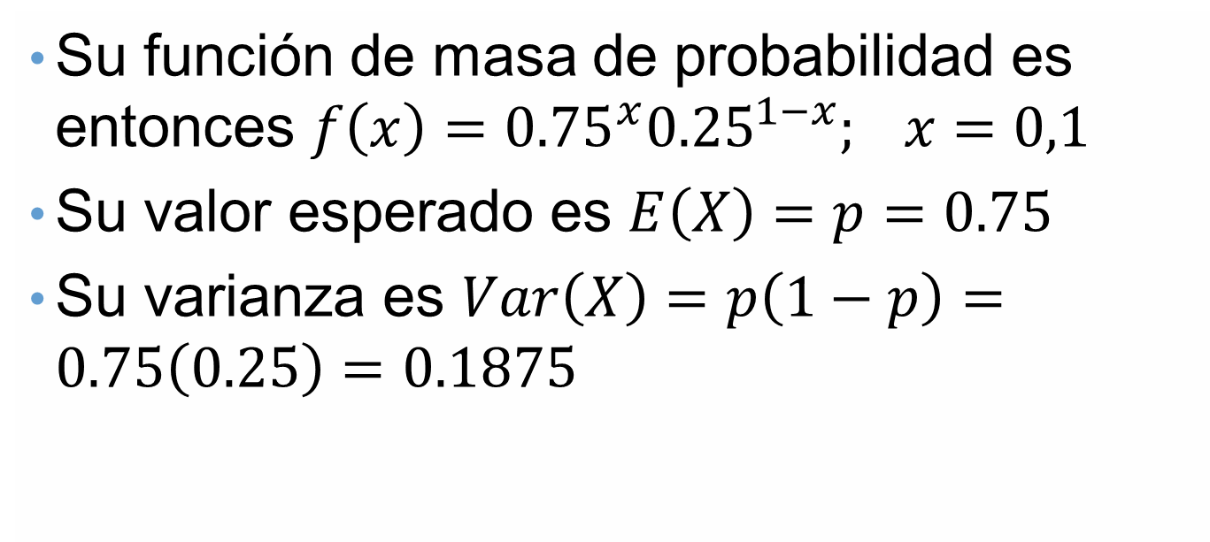
Ejemplo
Su función de masa de probabilidad es entonces $f\left(x\right)={0.75}^{x}{0.25}^{1−x}; x=0,1$
Su valor esperado es $E\left(X\right)=p=0.75$
Su varianza es $Var\left(X\right)=p\left(1−p\right)=0.75\left(0.25\right)=0.1875$
Notes:
Mkt 2016 10 20
LRI 2017 04 05

Slide 11
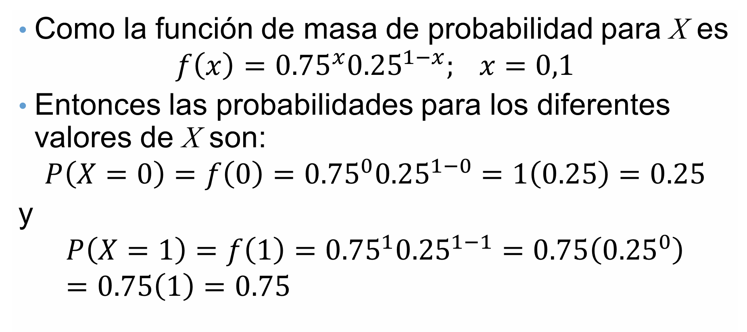
Ejemplo
Como la función de masa de probabilidad para X es
$$f\left(x\right)={0.75}^{x}{0.25}^{1−x}; x=0,1$$
Entonces las probabilidades para los diferentes valores de X son:
$$P\left(X=0\right)=f\left(0\right)={0.75}^{0}{0.25}^{1−0}=1\left(0.25\right)=0.25$$
y
$$P\left(X=1\right)=f\left(1\right)={0.75}^{1}{0.25}^{1−1}=0.75\left({0.25}^{0}\right)=0.75\left(1\right)=0.75$$
Notes:
Mkt 2016 10 20
LRI 2017 04 05

Slide 12

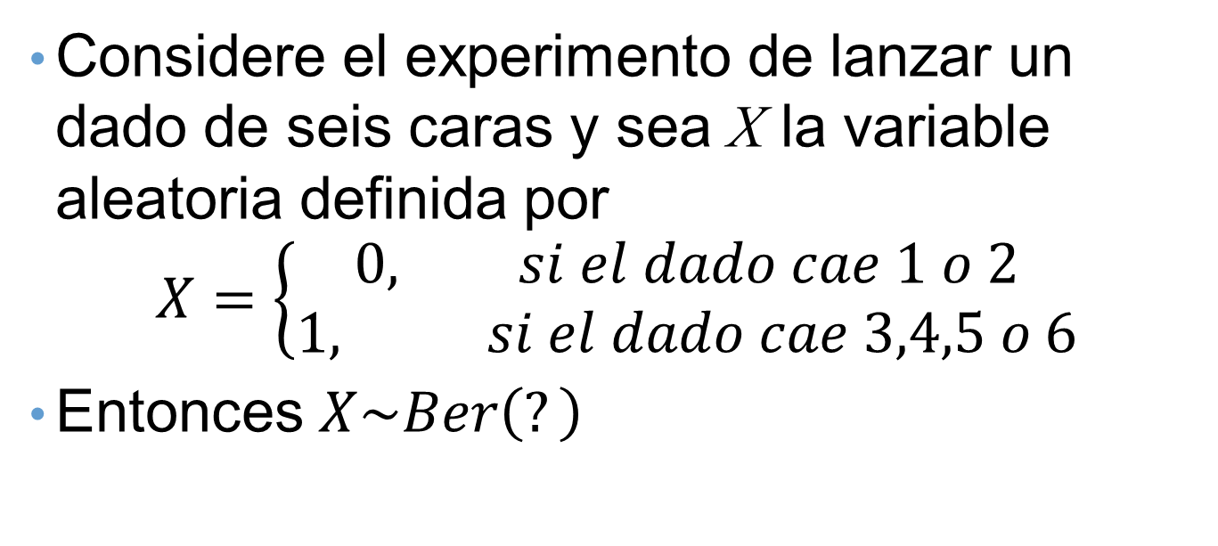
Ejercicio
Considere el experimento de lanzar un dado de seis caras y sea X la variable aleatoria definida por
$$X=\left\{\begin{matrix}0, si el dado cae 1 o 2 \\ 1, si el dado cae 3,4,5 o 6\end{matrix}\right.$$
Entonces $X\sim Ber\left(?\right)$

Slide 13
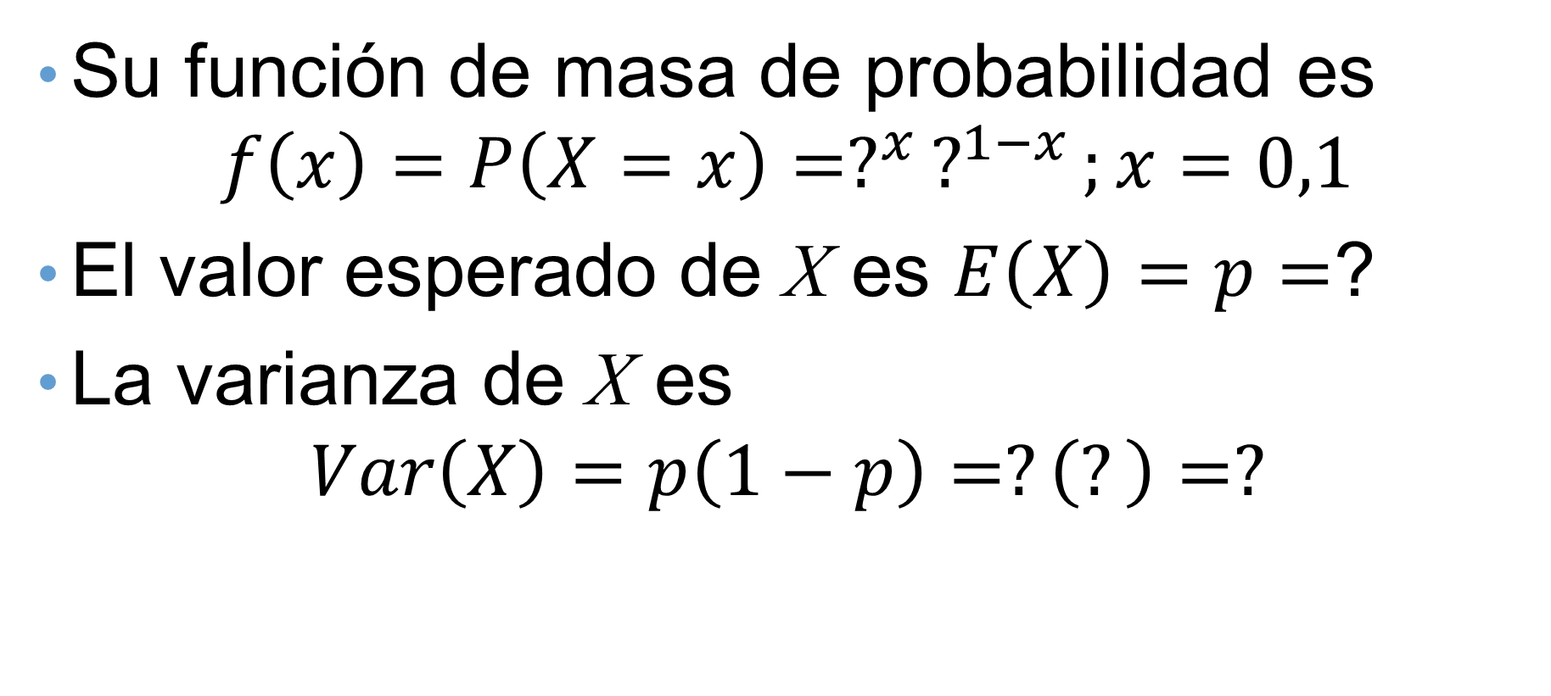
Ejercicio
Su función de masa de probabilidad es
$$f\left(x\right)=P\left(X=x\right)=?^{x}?^{1−x};x=0,1$$
El valor esperado de X es $E\left(X\right)=p=$?
La varianza de X es
$$Var\left(X\right)=p\left(1−p\right)=?\left(?\right)=?$$

Slide 14
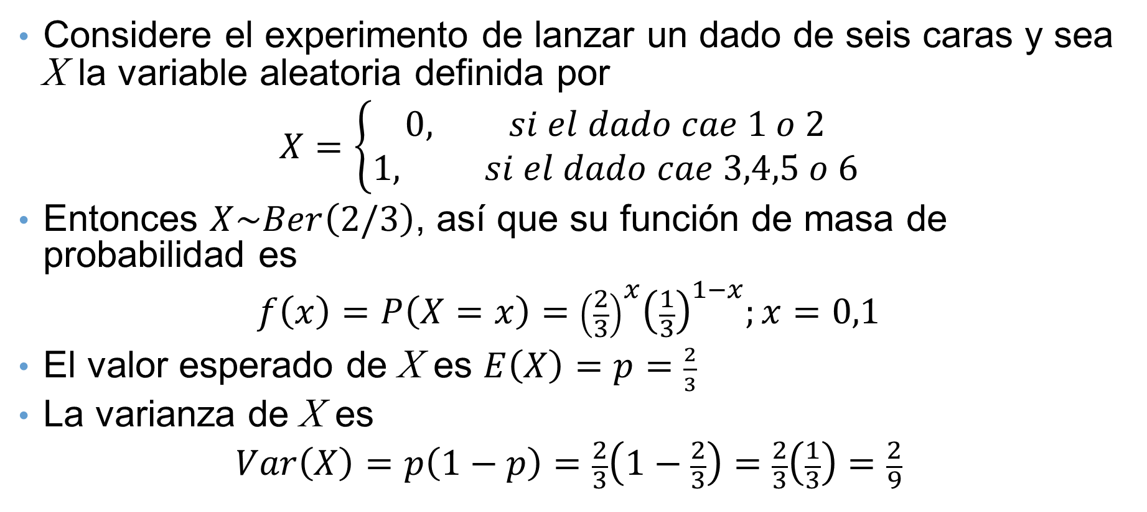
Ejercicio. Solución
Considere el experimento de lanzar un dado de seis caras y sea X la variable aleatoria definida por
$$X=\left\{\begin{matrix}0, si el dado cae 1 o 2 \\ 1, si el dado cae 3,4,5 o 6\end{matrix}\right.$$
Entonces $X\sim Ber\left(2/3\right)$, así que su función de masa de probabilidad es
$$f\left(x\right)=P\left(X=x\right)={\left(\frac{2}{3}\right)}^{x}{\left(\frac{1}{3}\right)}^{1−x};x=0,1$$
El valor esperado de X es $E\left(X\right)=p=\frac{2}{3}$
La varianza de X es
$$Var\left(X\right)=p\left(1−p\right)=\frac{2}{3}\left(1−\frac{2}{3}\right)=\frac{2}{3}\left(\frac{1}{3}\right)=\frac{2}{9}$$
Notes:
LITC 2016 10 11

Slide 15
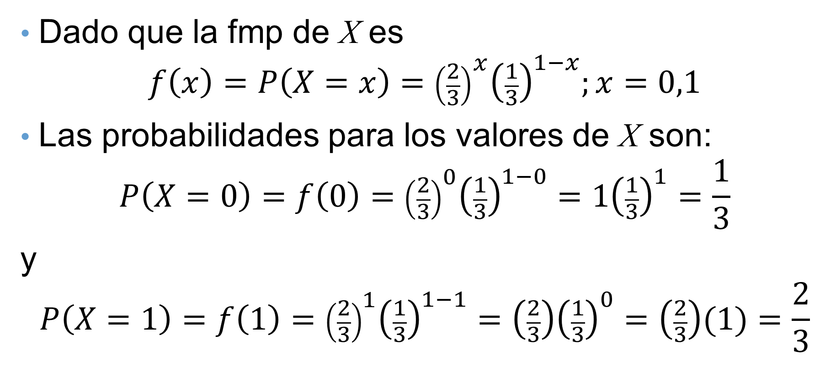
Ejercicio. Solución
Dado que la fmp de X es
$$f\left(x\right)=P\left(X=x\right)={\left(\frac{2}{3}\right)}^{x}{\left(\frac{1}{3}\right)}^{1−x};x=0,1$$
Las probabilidades para los valores de X son:
$$P\left(X=0\right)=f\left(0\right)={\left(\frac{2}{3}\right)}^{0}{\left(\frac{1}{3}\right)}^{1−0}=1{\left(\frac{1}{3}\right)}^{1}=\frac{1}{3}$$
y
$$P\left(X=1\right)=f\left(1\right)={\left(\frac{2}{3}\right)}^{1}{\left(\frac{1}{3}\right)}^{1−1}=\left(\frac{2}{3}\right){\left(\frac{1}{3}\right)}^{0}=\left(\frac{2}{3}\right)(1)=\frac{2}{3}$$
Notes:
LITC 2016 10 11

Slide 16

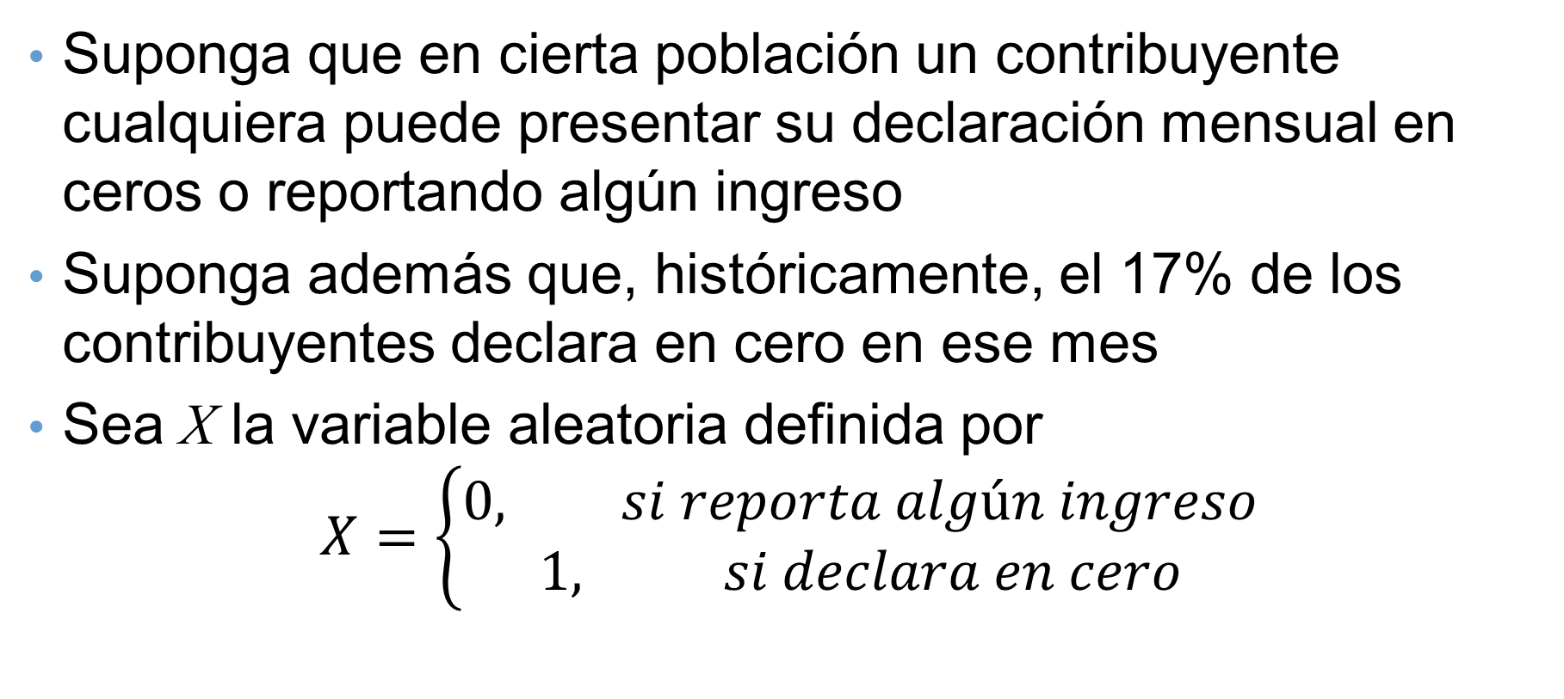
Ejercicio
Suponga que en cierta población un contribuyente cualquiera puede presentar su declaración mensual en ceros o reportando algún ingreso
Suponga además que, históricamente, el 17% de los contribuyentes declara en cero en ese mes
Sea X la variable aleatoria definida por
$$X=\left\{\begin{matrix}0, si reporta algún ingreso \\ 1, si declara en cero\end{matrix}\right.$$

Slide 17
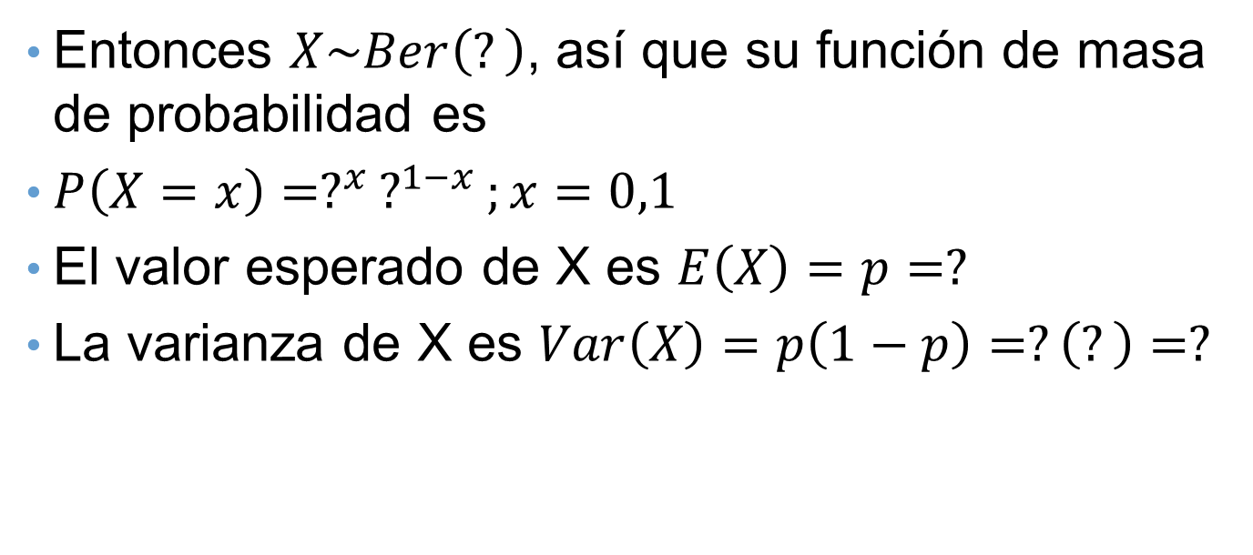
Ejercicio
Entonces $X\sim Ber\left(?\right)$, así que su función de masa de probabilidad es
$P\left(X=x\right)=?^{x}?^{1−x};x=0,1$
El valor esperado de X es $E\left(X\right)=p=?$
La varianza de X es $Var\left(X\right)=p\left(1−p\right)=?\left(?\right)=?$

Slide 18
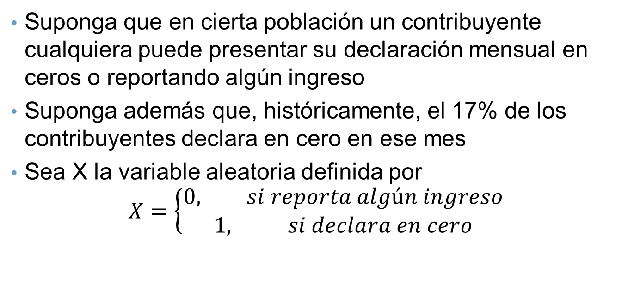
Ejercicio
Suponga que en cierta población un contribuyente cualquiera puede presentar su declaración mensual en ceros o reportando algún ingreso
Suponga además que, históricamente, el 17% de los contribuyentes declara en cero en ese mes
Sea X la variable aleatoria definida por
$$X=\left\{\begin{matrix}0, si reporta algún ingreso \\ 1, si declara en cero\end{matrix}\right.$$

Slide 19
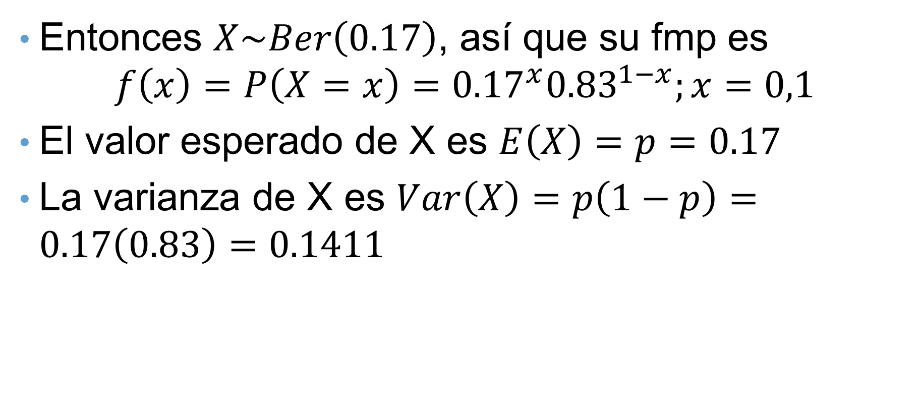
Ejercicio
Entonces $X\sim Ber\left(0.17\right)$, así que su fmp es
$$f\left(x\right)=P\left(X=x\right)={0.17}^{x}{0.83}^{1−x};x=0,1$$
El valor esperado de X es $E\left(X\right)=p=0.17$
La varianza de X es $Var\left(X\right)=p\left(1−p\right)=0.17\left(0.83\right)=0.1411$

Slide 20
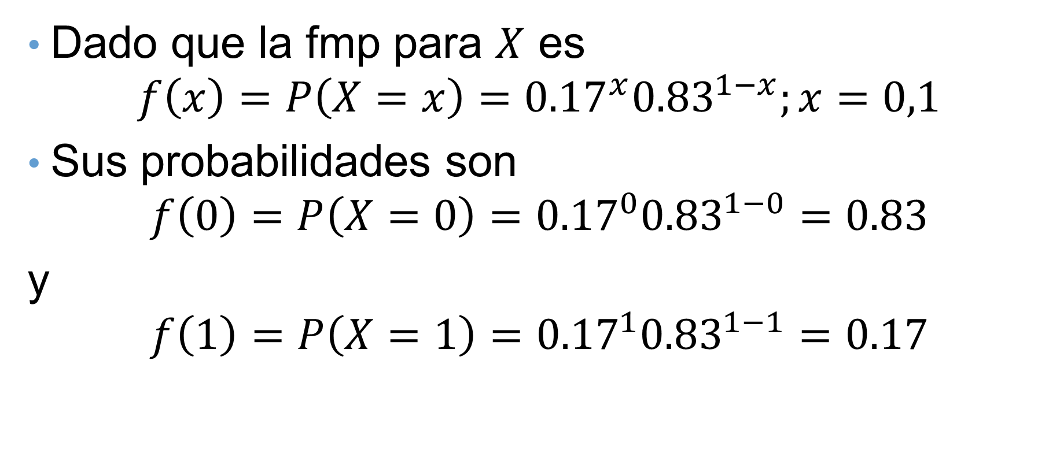
Ejercicio
Dado que la fmp para $X$ es
$$f\left(x\right)=P\left(X=x\right)={0.17}^{x}{0.83}^{1−x};x=0,1$$
Sus probabilidades son
$$f\left(0\right)=P\left(X=0\right)={0.17}^{0}{0.83}^{1−0}=0.83$$
y
$$f\left(1\right)=P\left(X=1\right)={0.17}^{1}{0.83}^{1−1}=0.17$$

Slide 21

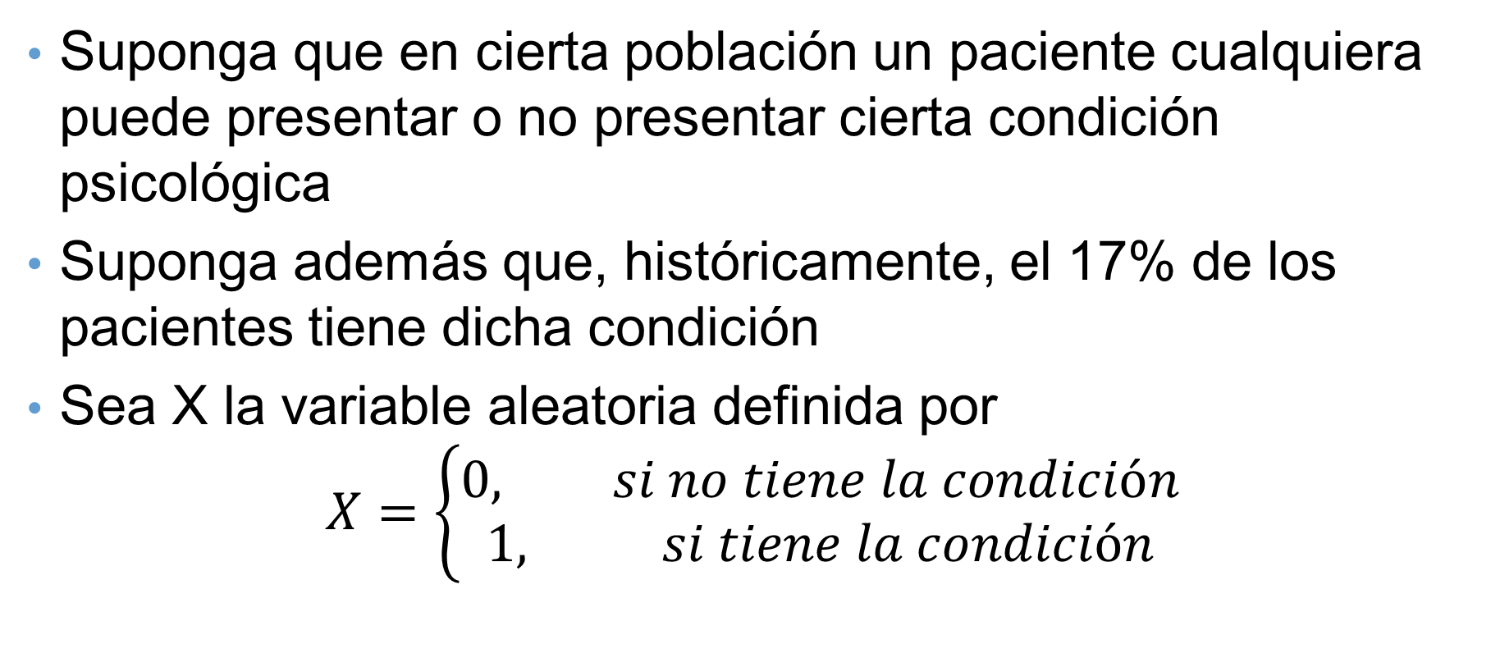
Ejercicio
Suponga que en cierta población un paciente cualquiera puede presentar o no presentar cierta condición psicológica
Suponga además que, históricamente, el 17% de los pacientes tiene dicha condición
Sea X la variable aleatoria definida por
$$X=\left\{\begin{matrix}0, si no tiene la condición \\ 1, si tiene la condición\end{matrix}\right.$$

Slide 22
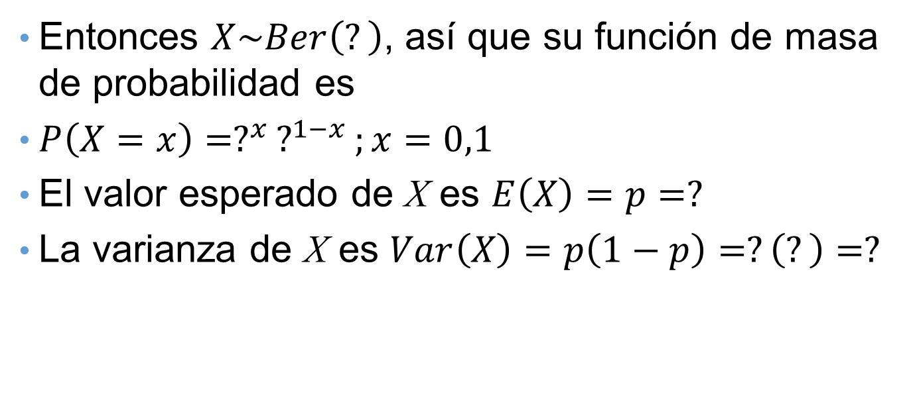
Ejercicio
Entonces $X\sim Ber\left(?\right)$, así que su función de masa de probabilidad es
$P\left(X=x\right)=?^{x}?^{1−x};x=0,1$
El valor esperado de X es $E\left(X\right)=p=?$
La varianza de X es $Var\left(X\right)=p\left(1−p\right)=?\left(?\right)=?$

Slide 23
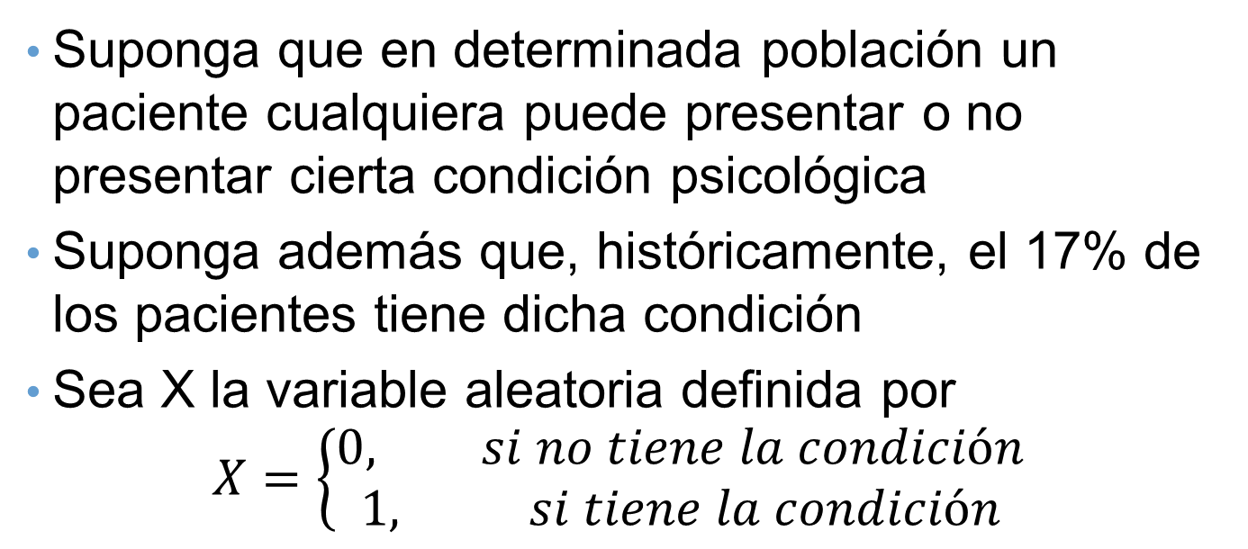
Ejercicio. Solución
Suponga que en determinada población un paciente cualquiera puede presentar o no presentar cierta condición psicológica
Suponga además que, históricamente, el 17% de los pacientes tiene dicha condición
Sea X la variable aleatoria definida por
$$X=\left\{\begin{matrix}0, si no tiene la condición \\ 1, si tiene la condición\end{matrix}\right.$$

Slide 24
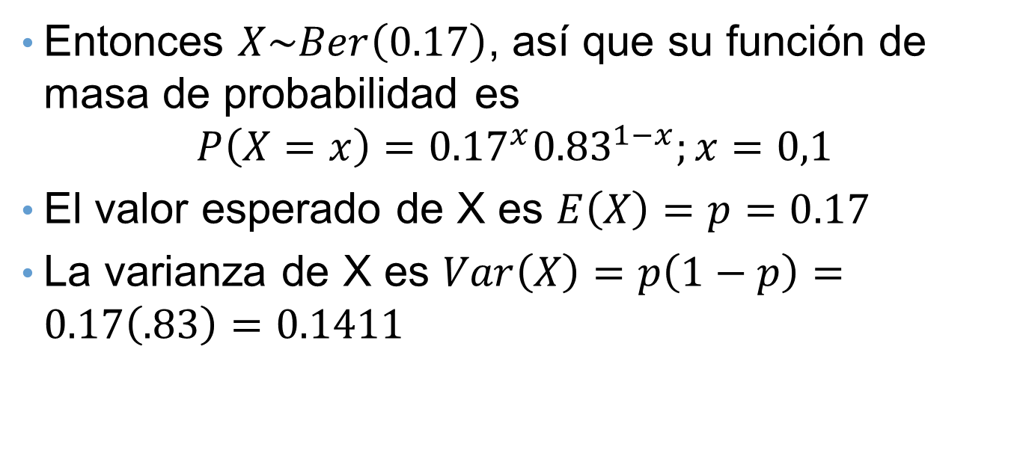
Ejercicio. Solución
Entonces $X\sim Ber\left(0.17\right)$, así que su función de masa de probabilidad es
$$P\left(X=x\right)={0.17}^{x}{0.83}^{1−x};x=0,1$$
El valor esperado de X es $E\left(X\right)=p=0.17$
La varianza de X es $Var\left(X\right)=p\left(1−p\right)=0.17\left(.83\right)=0.1411$

Slide 25

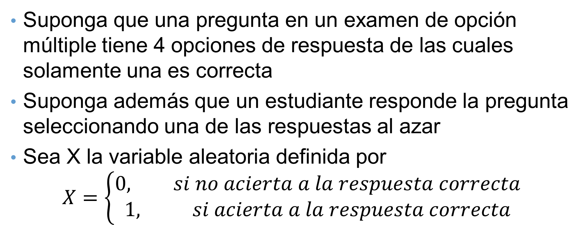
Ejercicio
Suponga que una pregunta en un examen de opción múltiple tiene 4 opciones de respuesta de las cuales solamente una es correcta
Suponga además que un estudiante responde la pregunta seleccionando una de las respuestas al azar
Sea X la variable aleatoria definida por
$$X=\left\{\begin{matrix}0, si no acierta a la respuesta correcta \\ 1, si acierta a la respuesta correcta\end{matrix}\right.$$

Slide 26
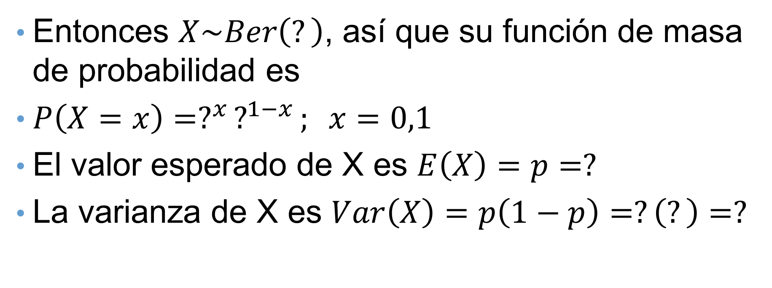
Ejercicio
Entonces $X\sim Ber\left(?\right)$, así que su función de masa de probabilidad es
$P\left(X=x\right)=?^{x}?^{1−x}; x=0,1$
El valor esperado de X es $E\left(X\right)=p=?$
La varianza de X es $Var\left(X\right)=p\left(1−p\right)=?\left(?\right)=?$

Slide 27
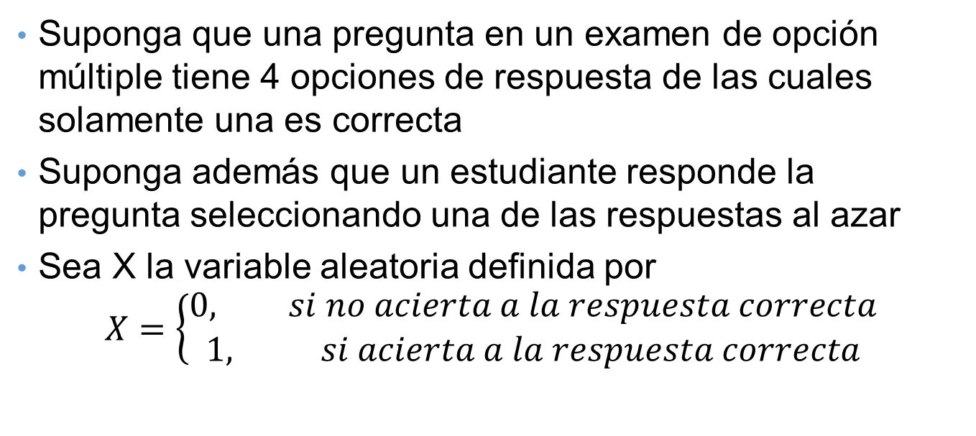
Ejercicio. Solución
Suponga que una pregunta en un examen de opción múltiple tiene 4 opciones de respuesta de las cuales solamente una es correcta
Suponga además que un estudiante responde la pregunta seleccionando una de las respuestas al azar
Sea X la variable aleatoria definida por
$$X=\left\{\begin{matrix}0, si no acierta a la respuesta correcta \\ 1, si acierta a la respuesta correcta\end{matrix}\right.$$

Slide 28
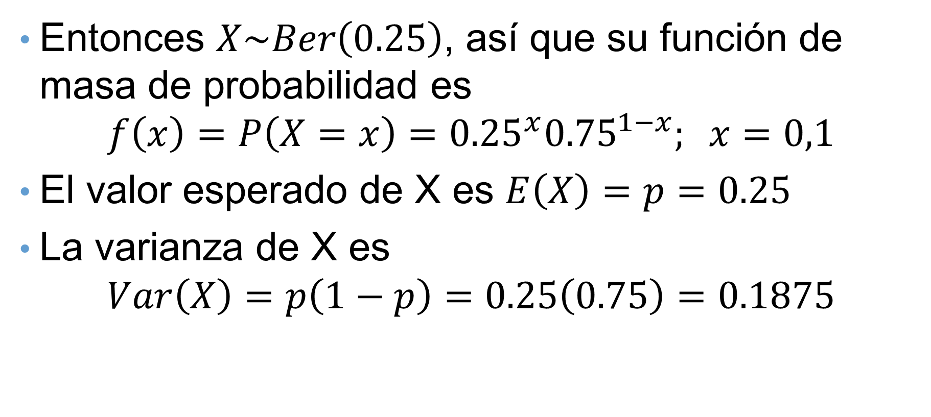
Ejercicio. Solución
Entonces $X\sim Ber\left(0.25\right)$, así que su función de masa de probabilidad es
$$f\left(x\right)=P\left(X=x\right)={0.25}^{x}{0.75}^{1−x}; x=0,1$$
El valor esperado de X es $E\left(X\right)=p=0.25$
La varianza de X es $Var\left(X\right)=p\left(1−p\right)=0.25\left(0.75\right)=0.1875$

Slide 29

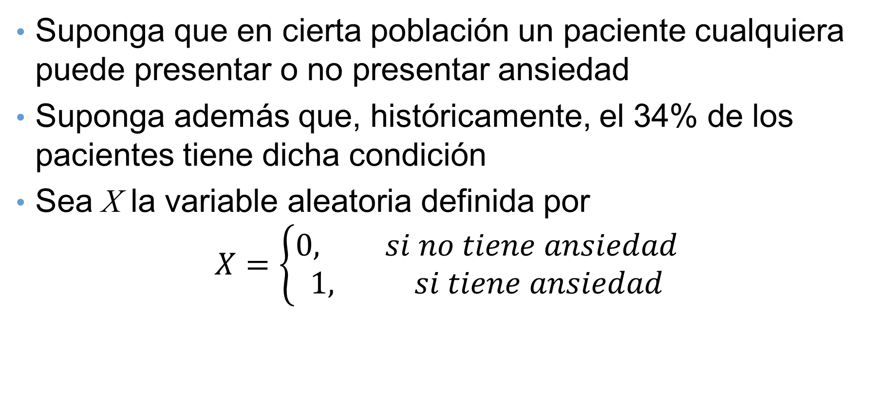
Ejercicio
Suponga que en cierta población un paciente cualquiera puede presentar o no presentar ansiedad
Suponga además que, históricamente, el 34% de los pacientes tiene dicha condición
Sea X la variable aleatoria definida por
$$X=\left\{\begin{matrix}0, si no tiene ansiedad \\ 1, si tiene ansiedad\end{matrix}\right.$$

Slide 30
Ejercicio
Entonces $X\sim Ber\left(?\right)$, así que su función de masa de probabilidad es
$P\left(X=x\right)=?^{x}?^{1−x};x=0,1$
El valor esperado de X es $E\left(X\right)=p=?$
La varianza de X es $Var\left(X\right)=p\left(1−p\right)=?\left(?\right)=?$

Slide 31
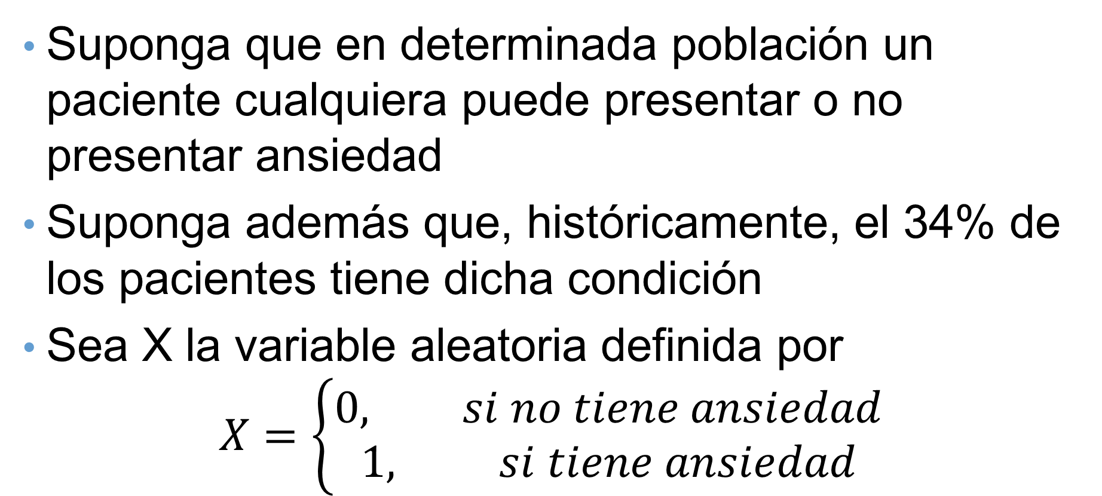
Ejercicio. Solución
Suponga que en determinada población un paciente cualquiera puede presentar o no presentar ansiedad
Suponga además que, históricamente, el 34% de los pacientes tiene dicha condición
Sea X la variable aleatoria definida por
$$X=\left\{\begin{matrix}0, si no tiene ansiedad \\ 1, si tiene ansiedad\end{matrix}\right.$$

Slide 32

Ejercicio. Solución
Entonces $X\sim Ber\left(0.34\right)$, así que su función de masa de probabilidad es
$$f\left(x\right)=P\left(X=x\right)={0.34}^{x}{0.66}^{1−x};x=0,1$$
El valor esperado de X es $E\left(X\right)=p=0.34$
La varianza de X es $Var\left(X\right)=p\left(1−p\right)=0.34\left(0.66\right)=0.2244$

Slide 33
Número de combinaciones

Slide 34
Coeficiente binomial o número de combinaciones
El coeficiente binomial, o número de combinaciones de n objetos tomados r a la vez representa el número de formas en que a partir de un grupo de n objetos se puede elegir r de ellos, sin importar el orden
También es equivalente a contar el número de subconjuntos de tamaño r que tiene un conjunto con n elementos

Slide 35
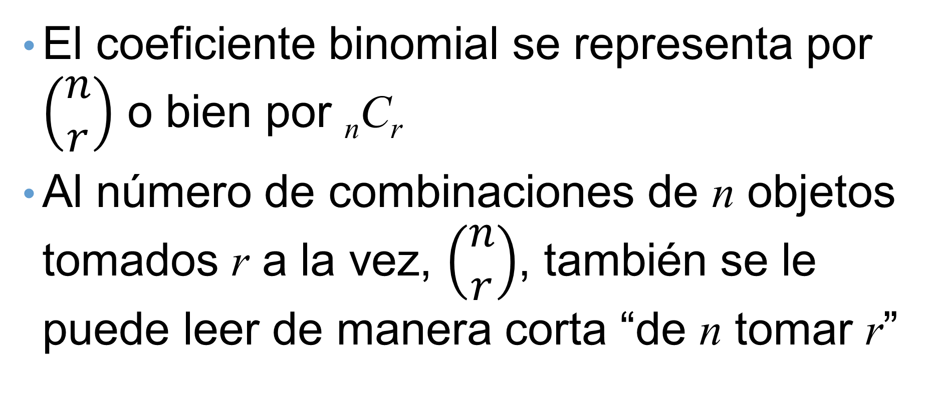
Coeficiente binomial o número de combinaciones
El coeficiente binomial se representa por $\left(\begin{matrix}n \\ r\end{matrix}\right)$ o bien por _{n}C_{r}
Al número de combinaciones de n objetos tomados r a la vez, $\left(\begin{matrix}n \\ r\end{matrix}\right)$, también se le puede leer de manera corta “de n tomar r”

Slide 36
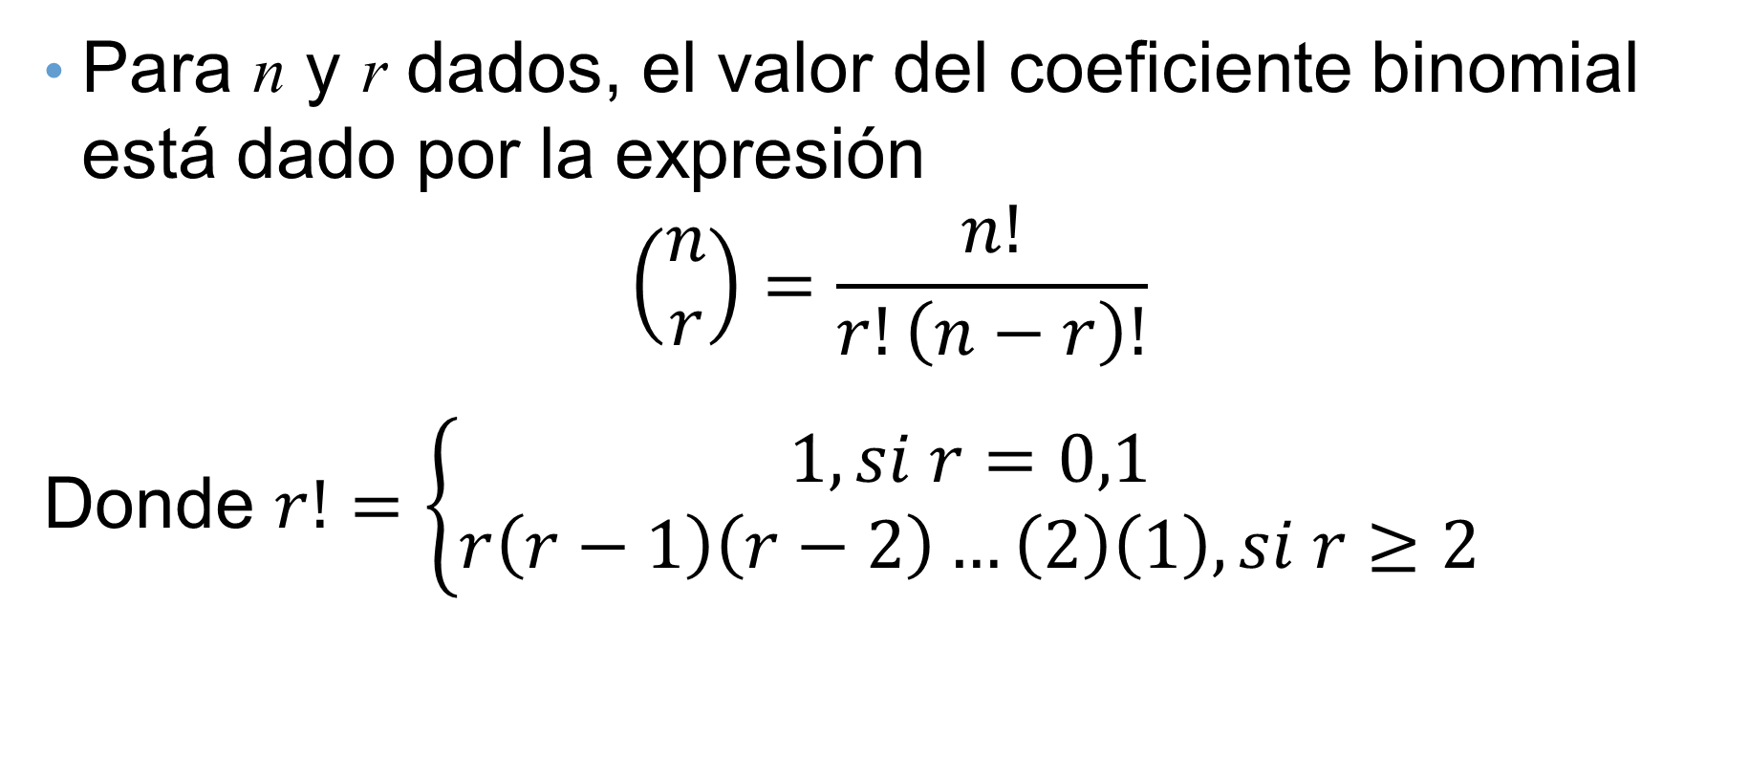
Coeficiente binomial o número de combinaciones
Para n y r dados, el valor del coeficiente binomial está dado por la expresión
$$\left(\begin{matrix}n \\ r\end{matrix}\right)=\frac{n!}{r!\left(n−r\right)!}$$
Donde $r!=\left\{\begin{aligned}1, si r=0,1 \\ r\left(r−1\right)\left(r−2\right)…\left(2\right)\left(1\right), si r≥2\end{aligned}\right.$

Slide 37
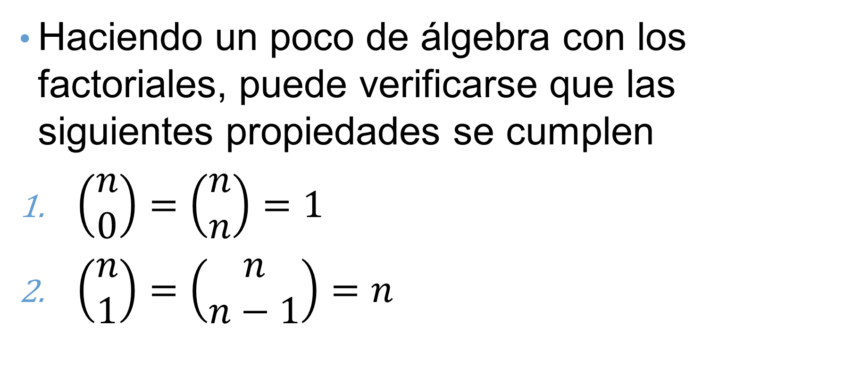
Algunas propiedades básicas de _{n}C_{r}
Haciendo un poco de álgebra con los factoriales, puede verificarse que las siguientes propiedades se cumplen
$\left(\begin{matrix}n \\ 0\end{matrix}\right)=\left(\begin{matrix}n \\ n\end{matrix}\right)=1$
$\left(\begin{matrix}n \\ 1\end{matrix}\right)=\left(\begin{matrix}n \\ n−1\end{matrix}\right)=n$

Slide 38
Distribución binomial

Slide 39
Distribución Binomial
Consideremos el experimento de realizar n ensayos Bernoulli independientes
La probabilidad de éxito, p, se mantiene constante a lo largo de los ensayos
La variable de interés es X, el número de éxitos en los n ensayos

Slide 40
Ejemplo
Por ejemplo, considere el experimento de lanzar una moneda y ver la cara que queda hacia arriba
Le llamaremos éxito al evento de que caiga “Águila”, por lo cual p = 0.5
Se lanzan 10 monedas de manera independiente, o bien lanza la misma moneda 10 veces, por tanto n = 10
Definimos la variable X que cuenta el número de veces que cayó “Águila”
Notamos que los valores que X puede tomar son X = 0, 1, 2, 3, 4, 5, 6, 7, 8, 9, 10

Slide 41
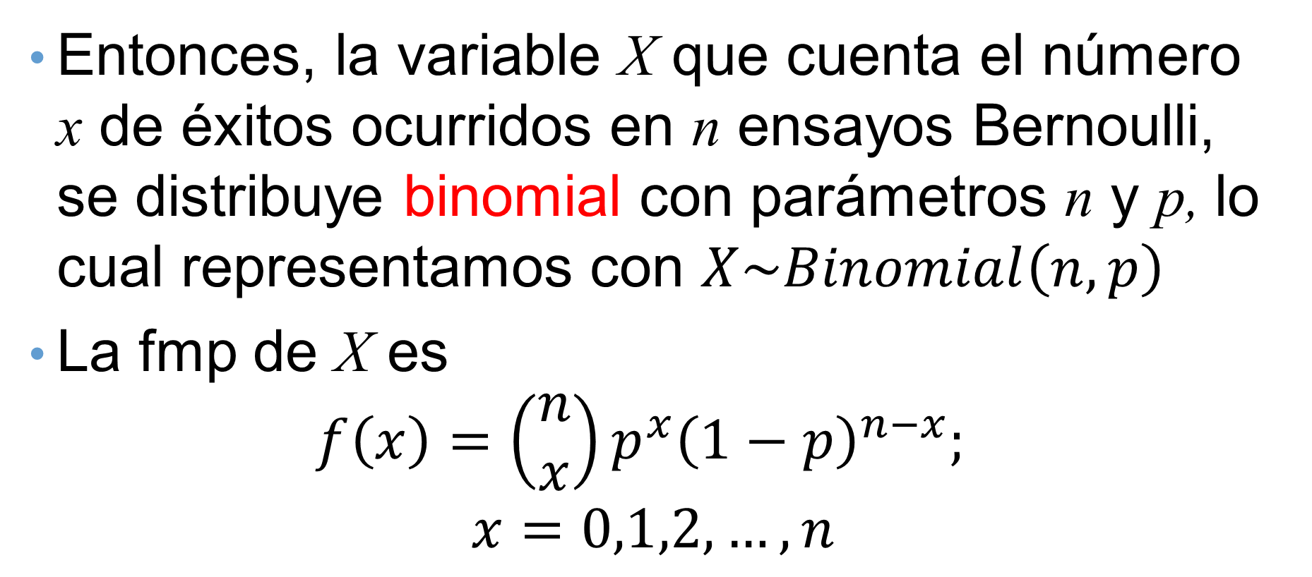
Distribución Binomial
Entonces, la variable X que cuenta el número x de éxitos ocurridos en n ensayos Bernoulli, se distribuye binomial con parámetros n y p, lo cual representamos con $X\sim Binomial\left(n,p\right)$
La fmp de X es
$$f\left(x\right)=\left(\begin{matrix}n \\ x\end{matrix}\right)p^{x}{\left(1−p\right)}^{n−x};$$
$$x=0,1,2,…,n$$
Notes:
Mkt 2016 10 21
LRI 2017 04 06

Slide 42
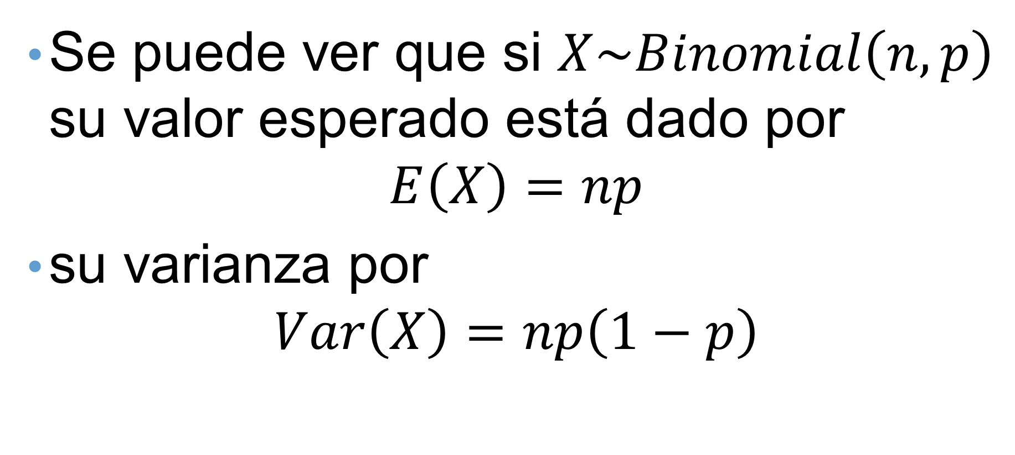
Distribución Binomial
Se puede ver que si $X\sim Binomial\left(n,p\right)$ su valor esperado está dado por
$$E\left(X\right)=np$$
su varianza por
$$Var\left(X\right)=np\left(1−p\right)$$
Notes:
Mkt 2017 10 11

Slide 43

Ejemplo
Suponga que un examen de opción múltiple de Estadística consta de 3 preguntas
Cada pregunta tiene cuatro respuestas posibles de las cuales solamente una es correcta
Suponga que un alumno responde todas las preguntas al azar
Obtenga la fmp de X = Número de respuestas correctas
Calcule P(X = 0) R = 0.4219
Calcule P(X > 0) R = 0.5781
Calcule el número esperado de respuestas correctas que obtendrá R = 0.75. En promedio no acertará a una respuesta siquiera

Slide 44
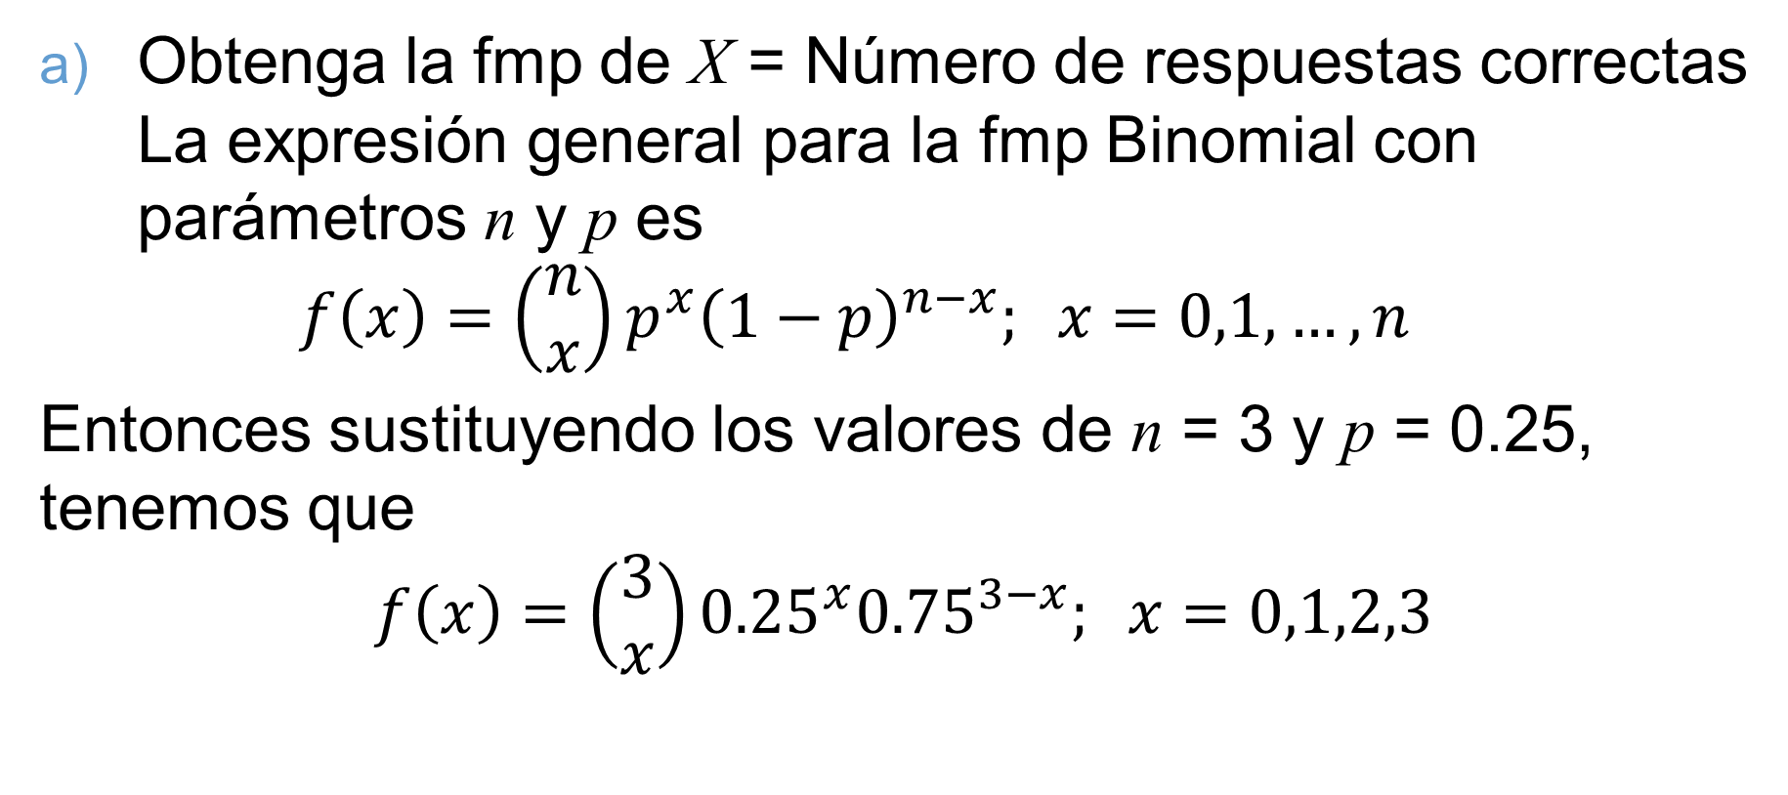
Ejemplo
Obtenga la fmp de X = Número de respuestas correctas La expresión general para la fmp Binomial con parámetros n y p es $f\left(x\right)=\left(\begin{matrix}n \\ x\end{matrix}\right)p^{x}{\left(1−p\right)}^{n−x}; x=0,1,…,n$
Entonces sustituyendo los valores de n = 3 y p = 0.25, tenemos que
$$f\left(x\right)=\left(\begin{matrix}3 \\ x\end{matrix}\right){0.25}^{x}{0.75}^{3−x}; x=0,1,2,3$$

Slide 45
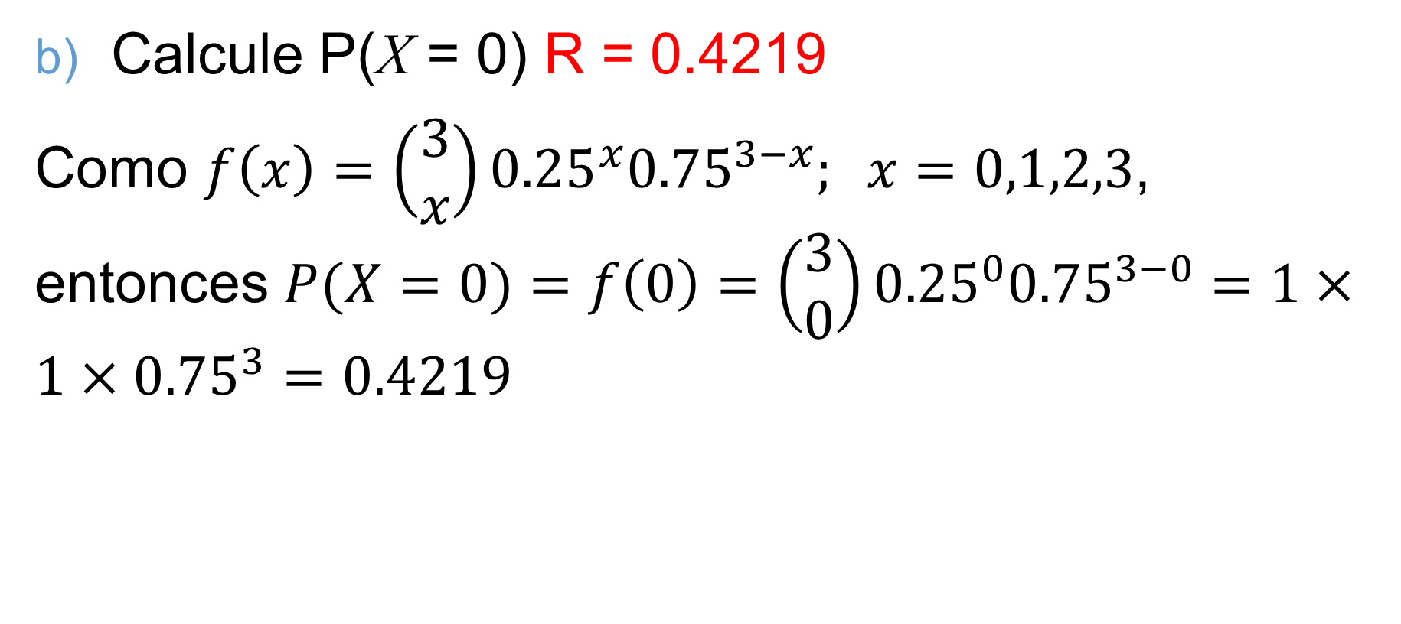
Ejemplo
Calcule P(X = 0) R = 0.4219
Como $f\left(x\right)=\left(\begin{matrix}3 \\ x\end{matrix}\right){0.25}^{x}{0.75}^{3−x}; x=0,1,2,3$, entonces $P(X=0)=f\left(0\right)=\left(\begin{matrix}3 \\ 0\end{matrix}\right){0.25}^{0}{0.75}^{3−0}=1×1×{0.75}^{3}=0.4219$

Slide 46
Ejemplo
Calcule P(X > 0) R = 0.5781
P(X > 0) = P(X = 1) + P(X = 2) + P(X = 3) = f(1) + f(2) + f(3)
O bien, notamos que el evento {X > 0} = {X = 0}’
P({X > 0}) = P({X = 0}’) = 1 – P(X = 0) = 1 – 0.4219 = 0.5782

Slide 47
Ejemplo
Calcule el número esperado de respuestas correctas que obtendrá R = 0.75. En promedio no acertará a una respuesta siquiera
El número esperado de respuestas correctas es E(X)
En este caso es E(X) = np = 3(0.25) = 0.75
Es decir que en promedio no alcanza a tener al menos una respuesta correcta

Slide 48
1ª pregunta
2ª pregunta
3ª pregunta
Valor de X
Secuencia de probabilidades
No acierta
0
qqq
No acierta
Acierta
1
qqp
No acierta
No acierta
1
qpq
Acierta
Acierta
2
qpp
No acierta
1
pqq
No acierta
Acierta
Acierta
2
pqp
No acierta
2
ppq
Acierta
Acierta
3
ppp
Notes:
Mkt 2016 10 25

Slide 49

Ejemplo
Suponga que un examen de opción múltiple de Estadística consta de 10 preguntas
Cada pregunta tiene cuatro respuestas posibles de las cuales solamente una es correcta
Suponga que un alumno responde todas las preguntas al azar

Slide 50
Ejemplo
Obtenga la fmp de X = Número de respuestas correctas
Calcule P(X = 0) R = 0.0563
Calcule P(X > 0) R = 0.9437
Calcule la probabilidad de que apruebe, si la calificación mínima aprobatoria es 7 R = 0.0035
Calcule el número esperado de respuestas correctas que obtendrá R = 2.5
Notes:
LITC 2016 10 13
Mkt 2016 10 26
Mkt 2017 10 16

Slide 51

TAREA. Ejercicio
Suponga que en cierta población un contribuyente cualquiera puede presentar su declaración mensual en ceros o reportando algún ingreso
Suponga además que, históricamente, el 17% de los contribuyentes declara en cero en ese mes
Un despacho de contadores tiene 50 clientes
Calcule lo siguiente:
La probabilidad de que al menos uno de sus clientes declare en ceros R = 0.9999
La probabilidad de que menos de 5 clientes declaren en ceros R = 0.0572
El número esperado de clientes que declararán en ceros R = 8.5

Slide 52

Ejemplo. Sentimientos suicidas
Considere una población en donde la existencia de sentimientos suicidas afecta al 30% de aquella
Suponga que en una tarde se consulta a tres personas de esta población
Sea X = Número de pacientes con sentimientos suicidas entre los tres examinados
Obtenga la distribución de probabilidad de X

Slide 53

Ejemplo. Ansiedad
Considere una población en donde la prevalencia de la ansiedad es del 30%
Suponga que en una tarde de consulta asisten tres pacientes al consultorio
Sea X = Número de pacientes con ansiedad entre los tres examinados
Obtenga la función de masa de probabilidad para X
Obtenga la distribución de probabilidad de X
Calcule el número esperado de pacientes con ansiedad entre los tres consultados

Slide 54
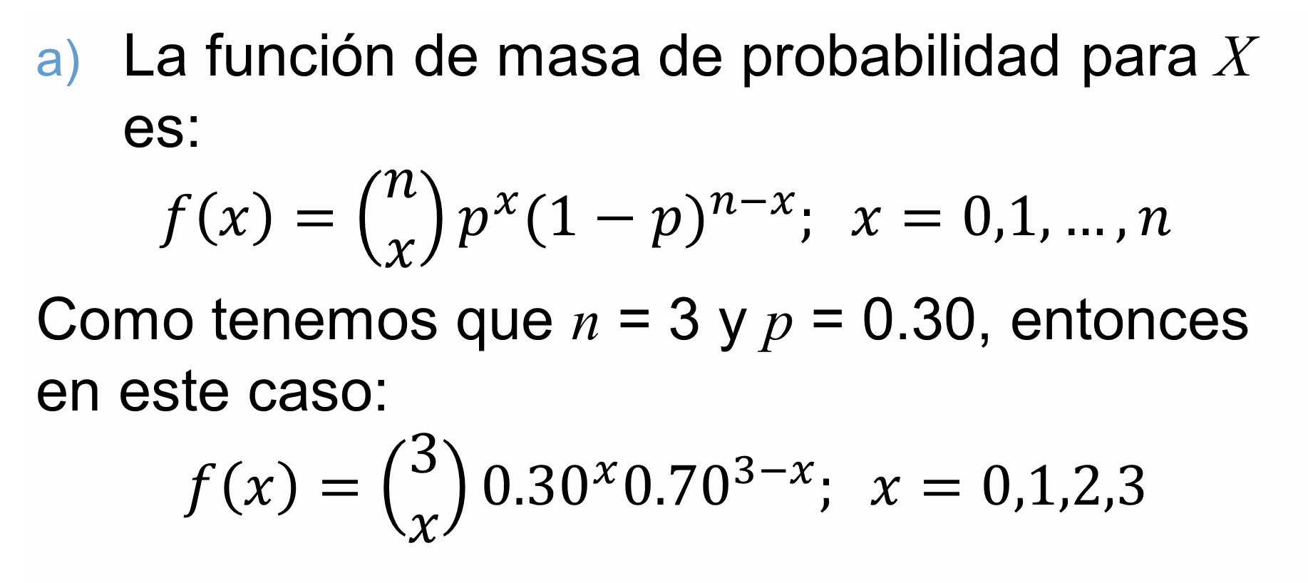
Ejemplo. Ansiedad
La función de masa de probabilidad para X es:
$$f\left(x\right)=\left(\begin{matrix}n \\ x\end{matrix}\right)p^{x}{(1−p)}^{n−x}; x=0,1,…,n$$
Como tenemos que n = 3 y p = 0.30, entonces en este caso:
$$f\left(x\right)=\left(\begin{matrix}3 \\ x\end{matrix}\right){0.30}^{x}{0.70}^{3−x}; x=0,1,2,3$$

Slide 55
Solución. Utilizando PQRS, tenemos
El número esperado de pacientes entre los 3 que presenta ansiedad es
E(X) = np = 3(0.30)
E(X) = 0.90
Así que, en promedio, uno de los tres pacientes presentará ansiedad
b)
x | P(X = x)
0 | 0.343
1 | 0.441
2 | 0.189
3 | 0.027
Total | 1.000

Slide 56
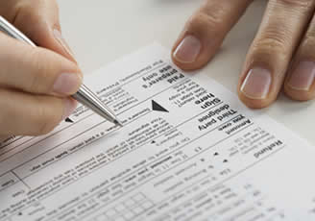
Ejemplo. Declaración complementaria
Considere una población en donde la probabilidad de que un contribuyente presente una declaración complementaria es del 67%
Suponga que un contador tiene 4 clientes por atender
Sea X = Número de clientes que presentará declaración complementaria entre los cuatro atendidos
Obtenga la distribución de probabilidad de X
Calcule el número esperado de clientes que presentará declaración complementaria entre los cuatro atendidos

Slide 57
Solución. Utilizando PQRS, tenemos
x | P(X = x)
0 | 0.0119
1 | 0.0963
2 | 0.2933
3 | 0.3970
4 | 0.2015
Total | 1.0000
El número esperado de contribuyentes entre los 4 que presentará declaración complementaria es
E(X) = np = 4(0.67)
E(X) = 2.68
Así que, en promedio, 3 de los cuatro clientes presentarán declaración complementaria

Slide 58
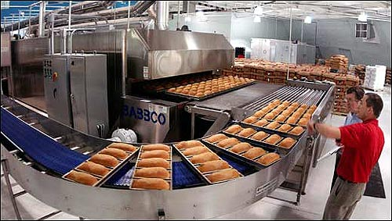
Ejemplo
De una línea de producción que genera 3% de productos con una deficiencia menor se toman aleatoriamente 20 unidades
Calcule la probabilidad de que al menos una de las unidades sea defectuosa. R = 0.4562
Calcule el número esperado de unidades defectuosas entre las 20 seleccionadas. R = 0.6, es decir, prácticamente, ninguna de las 20 unidades examinadas será defectuosa

Slide 59
Ejemplo
Calcule la probabilidad de que de las 20 seleccionadas, haya entre 1 y 4 piezas defectuosas, ambas inclusive. P(1 ≤ X ≤ 4) = P(X=1) + P(X=2) + P(X=3) + P(X=4)
Pero también P(1 ≤ X ≤ 4) = 1 – P(X=0) – P(X>4) = 1 – 0.5438 – 0.0003 = 0.5435 R = 0.4559

Slide 60
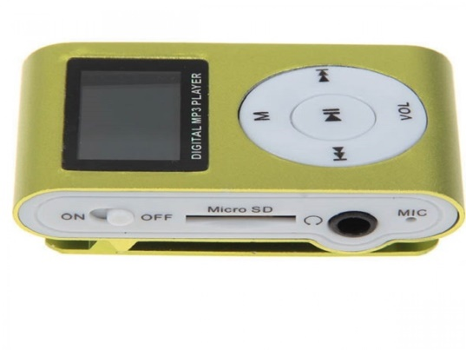
Ejemplo
De todos los clientes que adquieren cierto modelo de reproductor mp3, 5% de ellos prefieren la carcasa de color amarillo
Se selecciona aleatoriamente a 15 clientes de entre los que adquirieron reproductores mp3 el último mes
Calcule la probabilidad de que entre 1 y 4 de ellos (ambos inclusive) hayan preferido el color amarillo. R = 0.5362
Calcule el número esperado de unidades amarillas entre las 15 adquiridas. R = 0.75. Aproximadamente una de las 15 unidades, en promedio, será amarilla

Slide 61
Distribución Hipergeométrica

Slide 62
Distribución Hipergeométrica
Se tiene una población con un número finito de elementos, N
Hay k elementos del tipo 1 y N-k del tipo 2
Se extraen n elementos sin reemplazo
Sea X el número de elementos de tipo 1 entre los extraídos

Slide 63
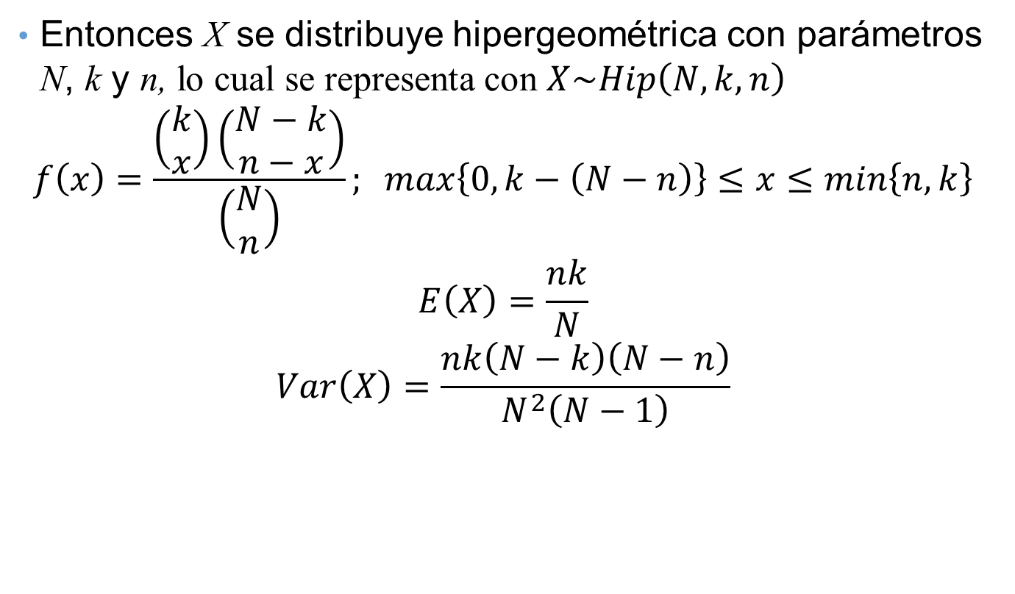
Distribución Hipergeométrica
Entonces X se distribuye hipergeométrica con parámetros N, k y n, lo cual se representa con $X\sim Hip\left(N,k,n\right)$
$$f\left(x\right)=\frac{\left(\begin{matrix}k \\ x\end{matrix}\right)\left(\begin{matrix}N−k \\ n−x\end{matrix}\right)}{\left(\begin{matrix}N \\ n\end{matrix}\right)}; max\left\{0,k−\left(N−n\right)\right\}≤x≤min\left\{n,k\right\}$$
$$E\left(X\right)=\frac{nk}{N}$$
$$Var\left(X\right)=\frac{nk\left(N−k\right)\left(N−n\right)}{N^{2}\left(N−1\right)}$$

Slide 64
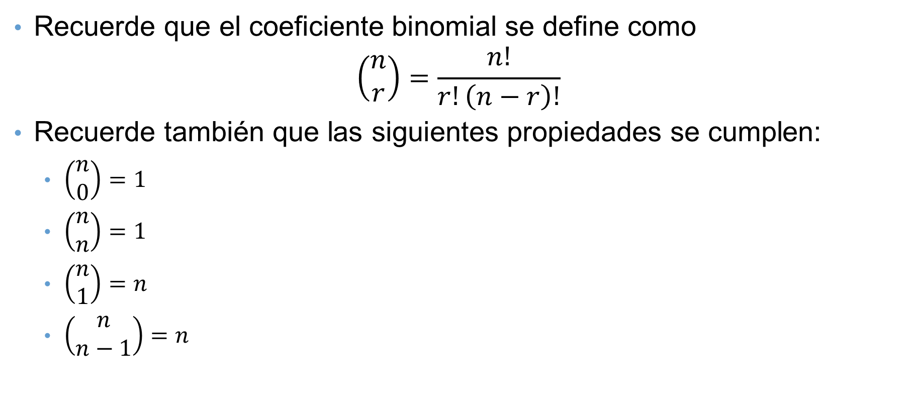
Coeficientes binomiales
Recuerde que el coeficiente binomial se define como
$$\left(\begin{matrix}n \\ r\end{matrix}\right)=\frac{n!}{r!\left(n−r\right)!}$$
Recuerde también que las siguientes propiedades se cumplen:
$\left(\begin{matrix}n \\ 0\end{matrix}\right)=1$
$\left(\begin{matrix}n \\ n\end{matrix}\right)=1$
$\left(\begin{matrix}n \\ 1\end{matrix}\right)=n$
$\left(\begin{matrix}n \\ n−1\end{matrix}\right)=n$

Slide 65

Ejemplo
Se sacan dos bolas de manera sucesiva sin reemplazo de una urna que contiene cuatro bolas rojas y tres negras
Sea X el número de bolas rojas extraídas
Obtenga la distribución de probabilidad de X
Calcule el número esperado de bolas rojas entre las extraídas
Calcule la varianza del número de bolas rojas extraídas en la muestra

Slide 66
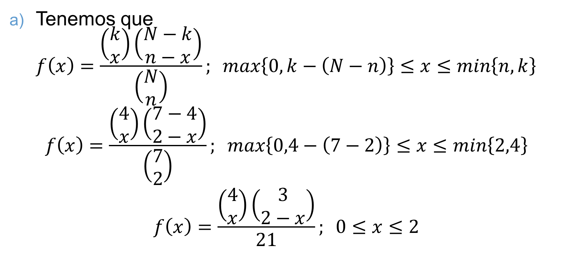
Ejemplo
Tenemos que $f\left(x\right)=\frac{\left(\begin{matrix}k \\ x\end{matrix}\right)\left(\begin{matrix}N−k \\ n−x\end{matrix}\right)}{\left(\begin{matrix}N \\ n\end{matrix}\right)}; max\left\{0,k−\left(N−n\right)\right\}≤x≤min\left\{n,k\right\}$
$$f\left(x\right)=\frac{\left(\begin{matrix}4 \\ x\end{matrix}\right)\left(\begin{matrix}7−4 \\ 2−x\end{matrix}\right)}{\left(\begin{matrix}7 \\ 2\end{matrix}\right)}; max\left\{0,4−\left(7−2\right)\right\}≤x≤min\left\{2,4\right\}$$
$$f\left(x\right)=\frac{\left(\begin{matrix}4 \\ x\end{matrix}\right)\left(\begin{matrix}3 \\ 2−x\end{matrix}\right)}{21}; 0≤x≤2$$

Slide 67
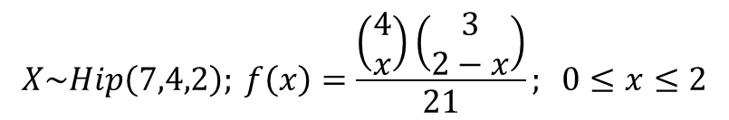

Ejemplo
X | f(x) = P(X = x)
0 | 0.1429
1 | 0.5714
2 | 0.2857
Total | 1.0000
$$X\sim Hip\left(7,4,2\right); f\left(x\right)=\frac{\left(\begin{matrix}4 \\ x\end{matrix}\right)\left(\begin{matrix}3 \\ 2−x\end{matrix}\right)}{21}; 0≤x≤2$$
Las probabilidades para los valores de X son:
$P\left(X=0\right)=f\left(0\right)=\frac{\left(\begin{matrix}4 \\ 0\end{matrix}\right)\left(\begin{matrix}3 \\ 2−0\end{matrix}\right)}{21}=\frac{\left[\frac{4!}{0!\left(4−0\right)!}\right]\left[\frac{3!}{2!\left(3−2\right)!}\right]}{21}=\frac{\left[\frac{4!}{0!4!}\right]\left[\frac{3!}{2!1!}\right]}{21}$
$$=\frac{1\left(3\right)}{21}=\frac{3}{21}=0.1429$$
$P\left(X=1\right)=f\left(1\right)=\frac{\left(\begin{matrix}4 \\ 1\end{matrix}\right)\left(\begin{matrix}3 \\ 2−1\end{matrix}\right)}{21}=\frac{\left[\frac{4!}{1!\left(4−1\right)!}\right]\left[\frac{3!}{1!\left(3−1\right)!}\right]}{21}=\frac{\left[\frac{4!}{1!3!}\right]\left[\frac{3!}{1!2!}\right]}{21}$
$$=\frac{4\left(3\right)}{21}=\frac{12}{21}=0.5714$$
$P\left(X=2\right)=f\left(2\right)=\frac{\left(\begin{matrix}4 \\ 2\end{matrix}\right)\left(\begin{matrix}3 \\ 2−2\end{matrix}\right)}{21}=\frac{\left[\frac{4!}{2!\left(4−2\right)!}\right]\left[\frac{3!}{0!\left(3−0\right)!}\right]}{21}=\frac{\left[\frac{4!}{2!2!}\right]\left[\frac{3!}{0!3!}\right]}{21}$
$$=\frac{6\left(1\right)}{21}=\frac{6}{21}=0.2857$$

Slide 68
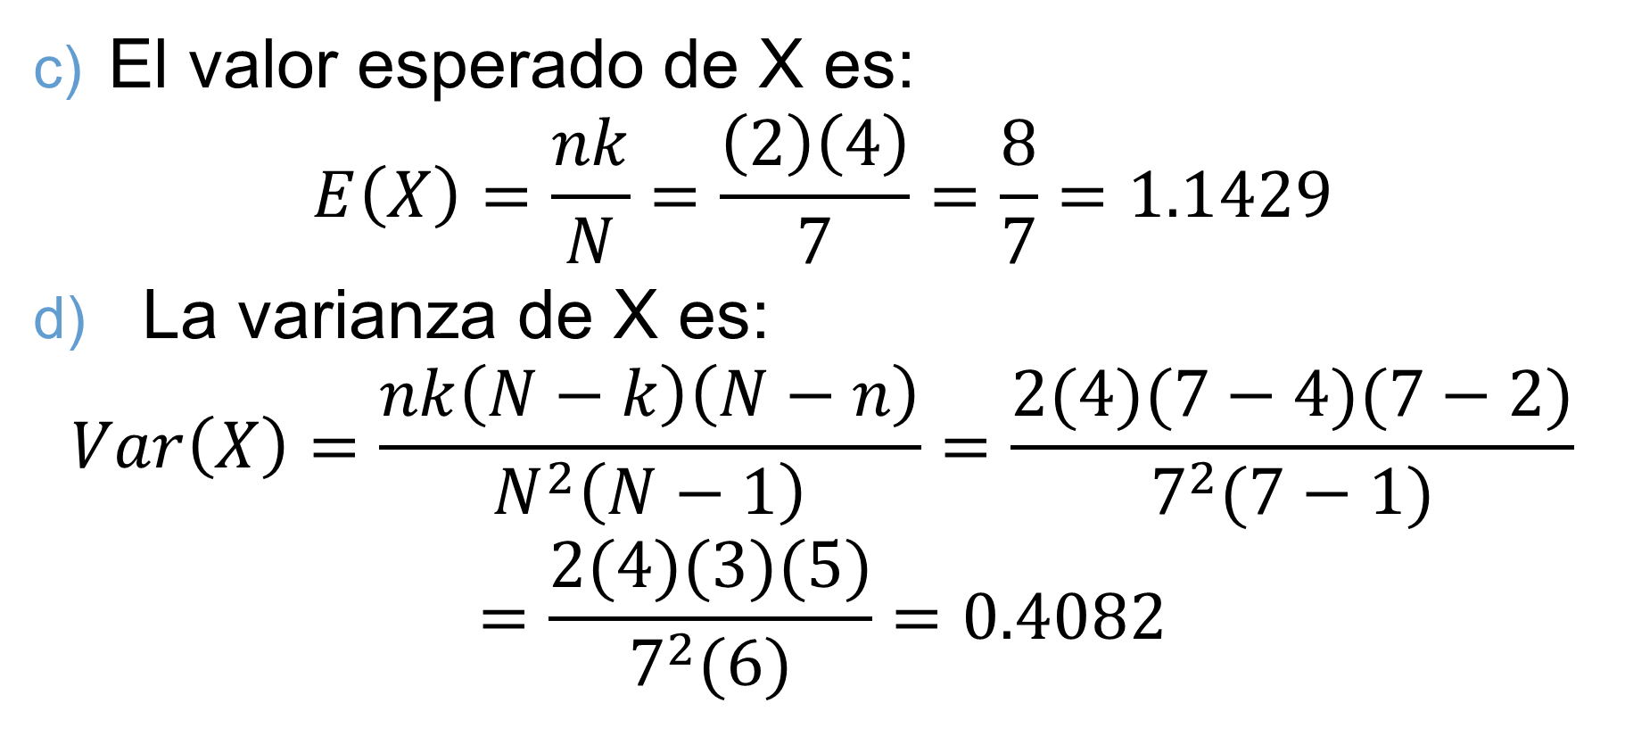
Ejemplo
X | f(x) = P(X = x)
0 | 0.1429
1 | 0.5714
2 | 0.2857
Total | 1.0000
$$X\sim Hip\left(7,4,2\right); f\left(x\right)=\frac{\left(\begin{matrix}4 \\ x\end{matrix}\right)\left(\begin{matrix}3 \\ 2−x\end{matrix}\right)}{21}; 0≤x≤2$$
El valor esperado de X es:
$$E\left(X\right)=\frac{nk}{N}=\frac{\left(2\right)\left(4\right)}{7}=\frac{8}{7}=1.1429$$
La varianza de X es:
$$Var\left(X\right)=\frac{nk\left(N−k\right)\left(N−n\right)}{N^{2}\left(N−1\right)}=\frac{2(4)(7−4)(7−2)}{7^{2}(7−1)}$$
$$=\frac{2(4)(3)(5)}{7^{2}(6)}=0.4082$$

Slide 69

Ejercicio
Un embarque de ocho computadoras personales del mismo tipo para una tienda contiene tres que están defectuosas
Una escuela compra dos de esas computadoras que se eligen aleatoriamente

Slide 70
Ejercicio
Encuentre
La distribución de probabilidad para el número de computadoras defectuosas entre las que compró la escuela
El número esperado de computadoras defectuosas entre las compradas R = 0.75
La varianza del número de computadoras defectuosas adquiridas R = 0.4018

Slide 71

Ejemplo
Tenemos que $f\left(x\right)=\frac{\left(\begin{matrix}k \\ x\end{matrix}\right)\left(\begin{matrix}N−k \\ n−x\end{matrix}\right)}{\left(\begin{matrix}N \\ n\end{matrix}\right)}; max\left\{0,k−\left(N−n\right)\right\}≤x≤min\left\{n,k\right\}$
$$f\left(x\right)=\frac{\left(\begin{matrix}3 \\ x\end{matrix}\right)\left(\begin{matrix}8−3 \\ 2−x\end{matrix}\right)}{\left(\begin{matrix}8 \\ 2\end{matrix}\right)}; max\left\{0,3−\left(8−2\right)\right\}≤x≤min\left\{2,3\right\}$$
$$f\left(x\right)=\frac{\left(\begin{matrix}3 \\ x\end{matrix}\right)\left(\begin{matrix}5 \\ 2−x\end{matrix}\right)}{28}; 0≤x≤2$$

Slide 72
Ejemplo
Utilizando PQRS tenemos que
X | f(x) = P(X = x)
0 | 0.3571
1 | 0.5357
2 | 0.1071
Total | 0.9999

Slide 73
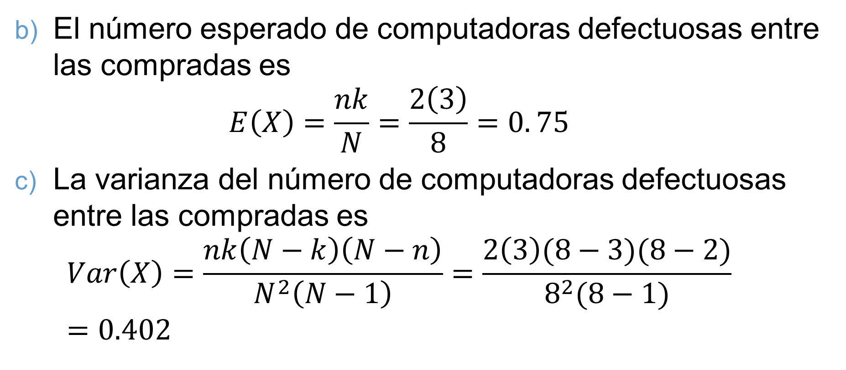
Ejemplo
El número esperado de computadoras defectuosas entre las compradas es $E\left(X\right)=\frac{nk}{N}=\frac{2\left(3\right)}{8}=0. 75$
La varianza del número de computadoras defectuosas entre las compradas es $Var\left(X\right)=\frac{nk\left(N−k\right)\left(N−n\right)}{N^{2}\left(N−1\right)}=\frac{2\left(3\right)(8−3)(8−2)}{8^{2}(8−1)}=0.402$

Slide 74
Ejercicio
Un lote de 100 piezas metálicas contiene 3 defectuosas
Para realizar el control de calidad del lote, se elige aleatoriamente una muestra de 10 piezas
Obtenga la distribución de probabilidad del número de piezas defectuosas en la muestra
Calcule el número esperado de piezas defectuosas en la muestra R = 0.3
¿Qué cantidad de piezas defectuosas en la muestra consideraría aceptable suponiendo que efectivamente hay cuando mucho 3 en el lote? R = 0 o 1 piezas, puesto que la probabilidad de que eso ocurra es 0.9742. La probabilidad de 2 defectuosas es 0.025, que es pequeña. Podría optarse por una revisión al 100%. La probabilidad de que haya 3 defectuosas en la muestra es de 0.0007, que es muy pequeña. Si hubiera 3 defectuosas en la muestra, se rechaza el lote

Slide 75
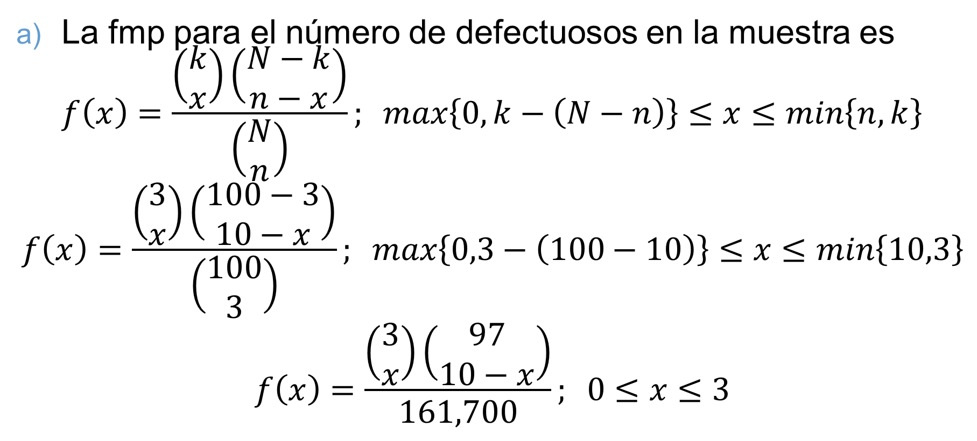
Ejemplo
La fmp para el número de defectuosos en la muestra es $f\left(x\right)=\frac{\left(\begin{matrix}k \\ x\end{matrix}\right)\left(\begin{matrix}N−k \\ n−x\end{matrix}\right)}{\left(\begin{matrix}N \\ n\end{matrix}\right)}; max\left\{0,k−\left(N−n\right)\right\}≤x≤min\left\{n,k\right\}$
$$f\left(x\right)=\frac{\left(\begin{matrix}3 \\ x\end{matrix}\right)\left(\begin{matrix}100−3 \\ 10−x\end{matrix}\right)}{\left(\begin{matrix}100 \\ 3\end{matrix}\right)}; max\left\{0,3−\left(100−10\right)\right\}≤x≤min\left\{10,3\right\}$$
$$f\left(x\right)=\frac{\left(\begin{matrix}3 \\ x\end{matrix}\right)\left(\begin{matrix}97 \\ 10−x\end{matrix}\right)}{161,700}; 0≤x≤3$$

Slide 76
Ejemplo
Usando PQRS vemos que la distribución de probabilidad para el número de defectuosos en la muestra es
x | f(x) = P(X = x) |  | x | f(x) = P(X = x)
0 | 0.7265 |  | 6 | 0.0000
1 | 0.2477 |  | 7 | 0.0000
2 | 0.0250 |  | 8 | 0.0000
3 | 0.0007 |  | 9 | 0.0000
4 | 0.0000 |  | 10 | 0.0000
5 | 0.0000 |  | Total | 0.9999

Slide 77
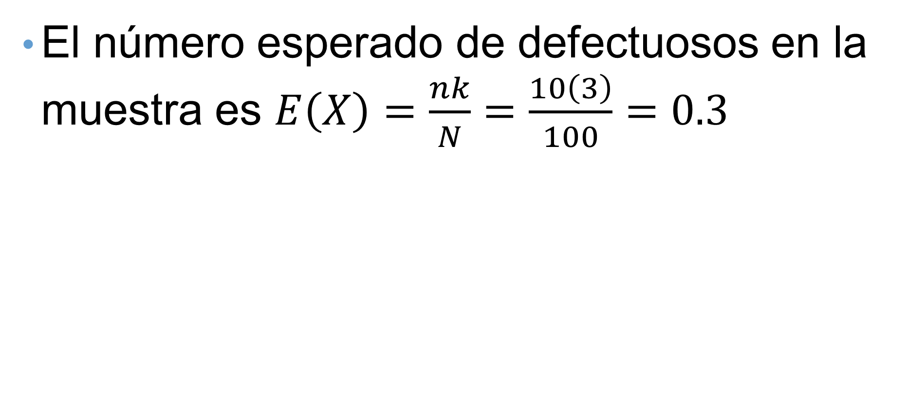
Ejemplo
El número esperado de defectuosos en la muestra es $E\left(X\right)=\frac{nk}{N}=\frac{10\left(3\right)}{100}=0.3$

Slide 78
Distribución poisson

Slide 79
Distribución Poisson
Consideremos un tipo de eventos “raros”, en cuanto a que su probabilidad de ocurrir puede considerarse pequeña
Pensemos que la tasa de ocurrencia de tales eventos en un intervalo de tiempo, longitud, masa, volumen, etc, es constante e igual a λ
Consideremos, también, que λ depende solamente del tamaño del intervalo; en particular es directamente proporcional a dicho tamaño

Slide 80
Distribución Poisson
Sea X la variable que cuenta el número de ocurrencias de tales eventos en un cierto lapso
Se puede mostrar que la variable X sigue la distribución de Poisson con parámetro λ

Slide 81
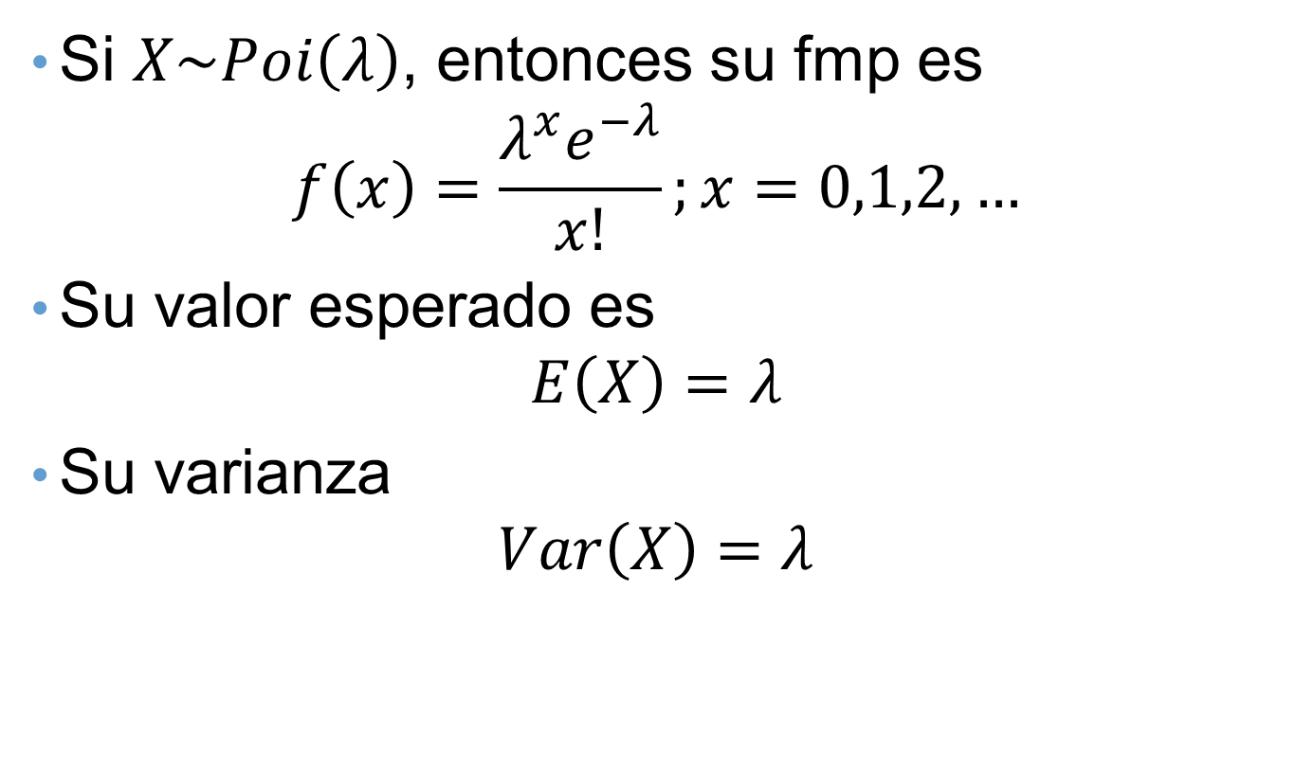
Distribución Poisson
Si $X\sim Poi\left(λ\right)$, entonces su fmp es
$$f\left(x\right)=\frac{λ^{x}e^{−λ}}{x!};x=0,1,2,…$$
Su valor esperado es
$$E\left(X\right)=λ$$
Su varianza
$$Var\left(X\right)=λ$$

Slide 82

Ejemplo
En la revisión de asientos contables de una gran empresa se encuentra que en promedio hay un error en la suma cada 50 páginas. Calcule la probabilidad de
Encontrar al menos un error en las siguientes 50 páginas R= 0.6321
Observar menos de dos errores en las siguientes 50 páginas R= 0.7358
Que se encuentre exactamente un error en las siguientes 100 páginas R= 0.2707
Que se encuentre exactamente un error en las siguientes 10 páginas R= 0.1637
Notes:
LITC 2016 10 14
LITC 2016 10 17
Mkt 2106 10 27
LRI 2017 05 02

Slide 83
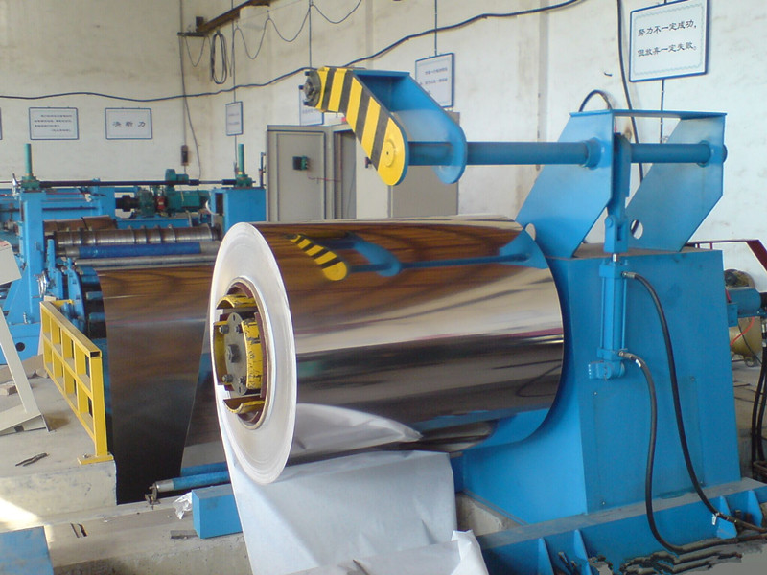
Ejemplo
En la inspección de hojalata producida por un proceso electrolítico continuo, se identifican 0.2 imperfecciones en promedio por minuto. Determine las probabilidades de identificar
Exactamente una imperfección en un minuto
Al menos una imperfección en un minuto
Exactamente una imperfección en 3 minutos
Al menos dos imperfecciones en 5 minutos
Cuando mucho una imperfección en 15 minutos
Notes:
UP – Ing – 2021 09 13 Quedó como tarea

Slide 84
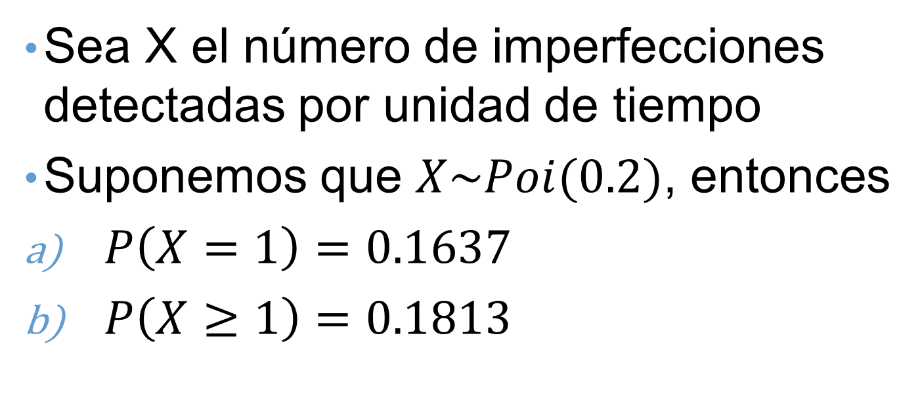
Ejemplo. Solución
Sea X el número de imperfecciones detectadas por unidad de tiempo
Suponemos que $X\sim Poi(0.2)$, entonces
$P\left(X=1\right)=0.1637$
$P\left(X≥1\right)=0.1813$

Slide 85
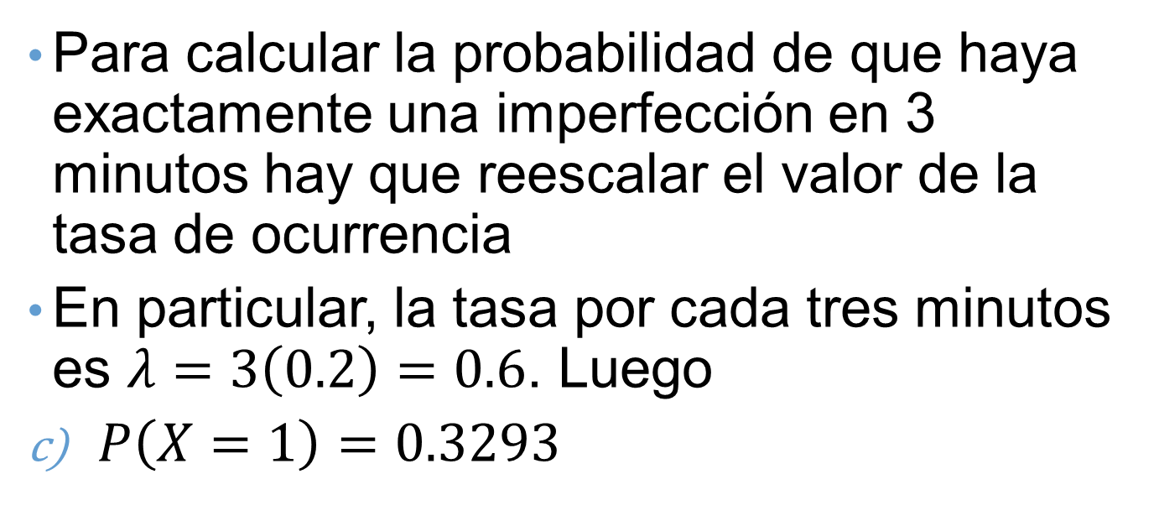
Ejemplo. Solución
Para calcular la probabilidad de que haya exactamente una imperfección en 3 minutos hay que reescalar el valor de la tasa de ocurrencia
En particular, la tasa por cada tres minutos es $λ=3\left(0.2\right)=0.6$. Luego
$P\left(X=1\right)=0.3293$

Slide 86
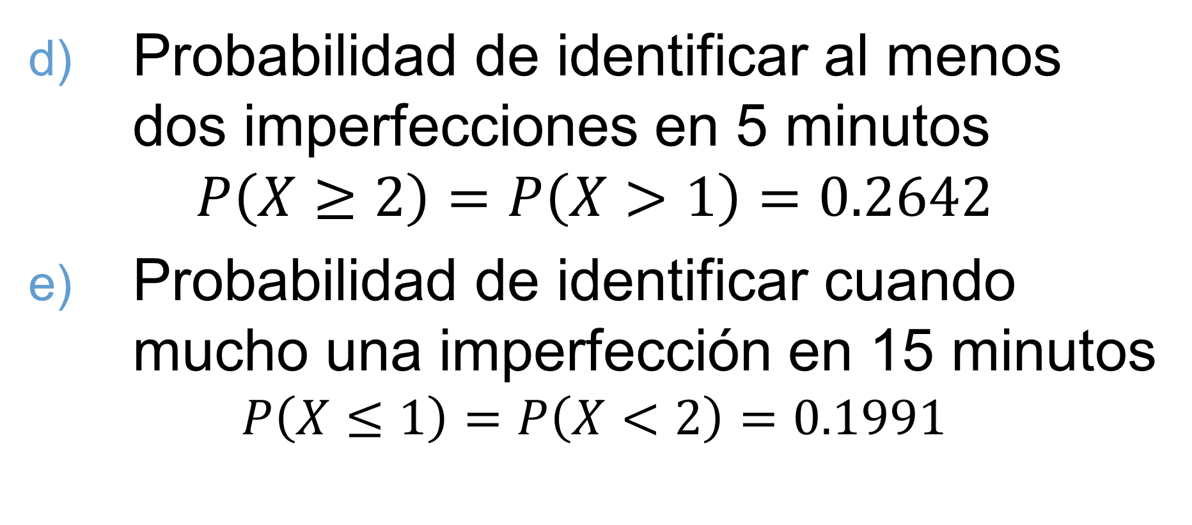
Ejemplo. Solución
Probabilidad de identificar al menos dos imperfecciones en 5 minutos
$$P\left(X≥2\right)=P\left(X>1\right)=0.2642$$
Probabilidad de identificar cuando mucho una imperfección en 15 minutos
$$P\left(X≤1\right)=P\left(X<2\right)=0.1991$$

Slide 87

Ejercicio
Un empleado en un centro de atención telefónica trabaja de las 8:00 am a las 5:00 pm, con descansos de 10:30 a 10:45 y de 14:45 a 15:00
Suponga que las llamadas llegan de acuerdo con un proceso Poisson con un número esperado de llamadas por hora igual a 6
¿Cuál es la probabilidad de que haya cuando mucho 2 llamadas durante los descansos? R = 0.4232
¿Cuál es la probabilidad de que la primer llamada llegue después de las 8:10 am? R = 0.3679 ( P(X = 0) )
¿Cuál es la probabilidad de que el empleado pueda realizar una actividad distinta durante 45 minutos sin que sea interrumpido por una llamada? R = 0.0111
Notes:
LRI 2017 10 27

Slide 88

Ejercicio. Solución
¿Cuál es la probabilidad de que haya cando mucho 2 llamadas durante los descansos?
Dado que en total sus dos descansos duran 30 minutos, hay que ajustar la tasa a dicho intervalo, lo que da $λ_{30min}=3$ llamadas
Luego $P(X≤2)=0.4232$

Slide 89

Infracciones
El número de infracciones expedidas por el lector de un parquímetro, por violaciones de estacionamiento, puede modelarse mediante un proceso de Poisson con una tasa de dos infracciones por hora.
¿Cuál es la probabilidad de que exactamente cinco infracciones se expidan durante una hora particular? R = 0.0361
¿Cuál es la probabilidad de que por lo menos tres infracciones se expidan durante una hora particular? R = 0.3233
¿Cuántas infracciones se espera expedir durante un periodo de 45 min.? R = 1.5 infracciones en promedio

Slide 90

Ejemplo
Suponga que el número de clientes que llega a una panadería cada 15 minutos sigue una distribución Poisson con media λ = 3. Calcule la probabilidad de que
En el siguiente periodo de 15 minutos lleguen exactamente 3 clientes. R = 0.224
En el siguiente periodo de 15 minutos lleguen más de 3 clientes. R = 0.3528
En la siguiente media hora lleguen más de 3 clientes. R = 0.8488
Notes:
LRI 2017 05 03

Slide 91

Ejemplo
La demanda de plumas de patito decoradas durante la temporada navideña sigue una distribución Poisson con media λ = 33 por mes
Calcule la probabilidad de que la demanda esta temporada navideña sea
De 50 o más
Menor que 50
De 25 o menos
De 25 o menos en 2 meses
Establezca la oferta mínima para tener una probabilidad de 0.05 o menos de que haya una demanda insuficiente
Establezca la oferta máxima para tener una probabilidad de 0.05 o menos de que haya una demanda excesiva

Slide 92
Distribución geométrica

Slide 93
Variable aleatoria geométrica
Consideremos una sucesión de ensayos Bernoulli
Independientes
Cada uno con probabilidad de éxito p
La sucesión se detiene cuando se llega al primer éxito
Sea X la variable que cuenta el número de ensayos hasta la ocurrencia del primer éxito

Slide 94
Función de masa de probabilidad geométrica
Entonces X sigue la distribución Geométrica con parámetro p, X~Geo(p)
Su función de masa de probabilidad es

Slide 95



Momentos de una variable aleatoria Geométrica
Si X ~ Geo(p), se puede demostrar que
Su valor esperado es
Su varianza,
Y su función generadora de momentos es

Slide 96
Ejemplo
De una línea de producción que genera 3% de productos con una deficiencia menor se toman unidades aleatoriamente
Calcule la probabilidad de que haya que examinar 20 unidades hasta encontrar la primera que presenta esa deficiencia R = 0.0168
Calcule el número esperado de unidades que habrá qué examinar hasta encontrar la primera que presenta la deficiencia. R =

Slide 97
Bibliografía
Bain, Lee J. and Engelhardt, Max (1991). Introduction to probability and mathematical statistics. PWS-Kent Publishing Company. EUA
Efimov, A; Karakulin, A.; Póspelov, P.; Teréschenko, A.; Vukólov, E.; Zemskov, V. and Zolotarev, Yu. (1986) Problemas de las matemáticas superiores III. Editorial Mir. Moscú, URSS
Hoel, Paul G. (1984) Introduction to mathematical statistics. John Wiley & Sons. EUA
Hogg, Robert V and Tanis, Elliot A. (1983). Probability and statistical inference. McMillan Publishing Company. EUA
Wolfram Research. (2006) Mathworld. En Internet http://mathworld.wolfram.com. Consultado el 30 de junio de 2006
Mood, Alexander M.; Graybill, Franklin A. & Boes, Duane C. (1974) Introduction to the theory of statistics. McGraw-Hill. EUA

Slide 98
Ejemplo
De todos los clientes que adquieren cierto modelo de reproductor mp3, 5% de ellos prefieren la carcasa de color amarillo
Calcule la probabilidad de que el 4º comprador sea el primero que prefiere el color amarillo. R = 0.0429
Calcule el número esperado de unidades a vender hasta observar el primero solicitado de color amarillo R = 20

Slide 99
Imágenes tomadas de Internet
Imagen de P(a <= X <= b) como un área, tomada de http://2012books.lardbucket.org/books/beginning-statistics/section_09/a4a078a33c22b212350844a6cd8789b6.jpg Visto el 30 oct 2013

